Slide 1
用户数据采集与关联分析 （结课作业）
信管2301
徐登恒
202321054024

Slide 2
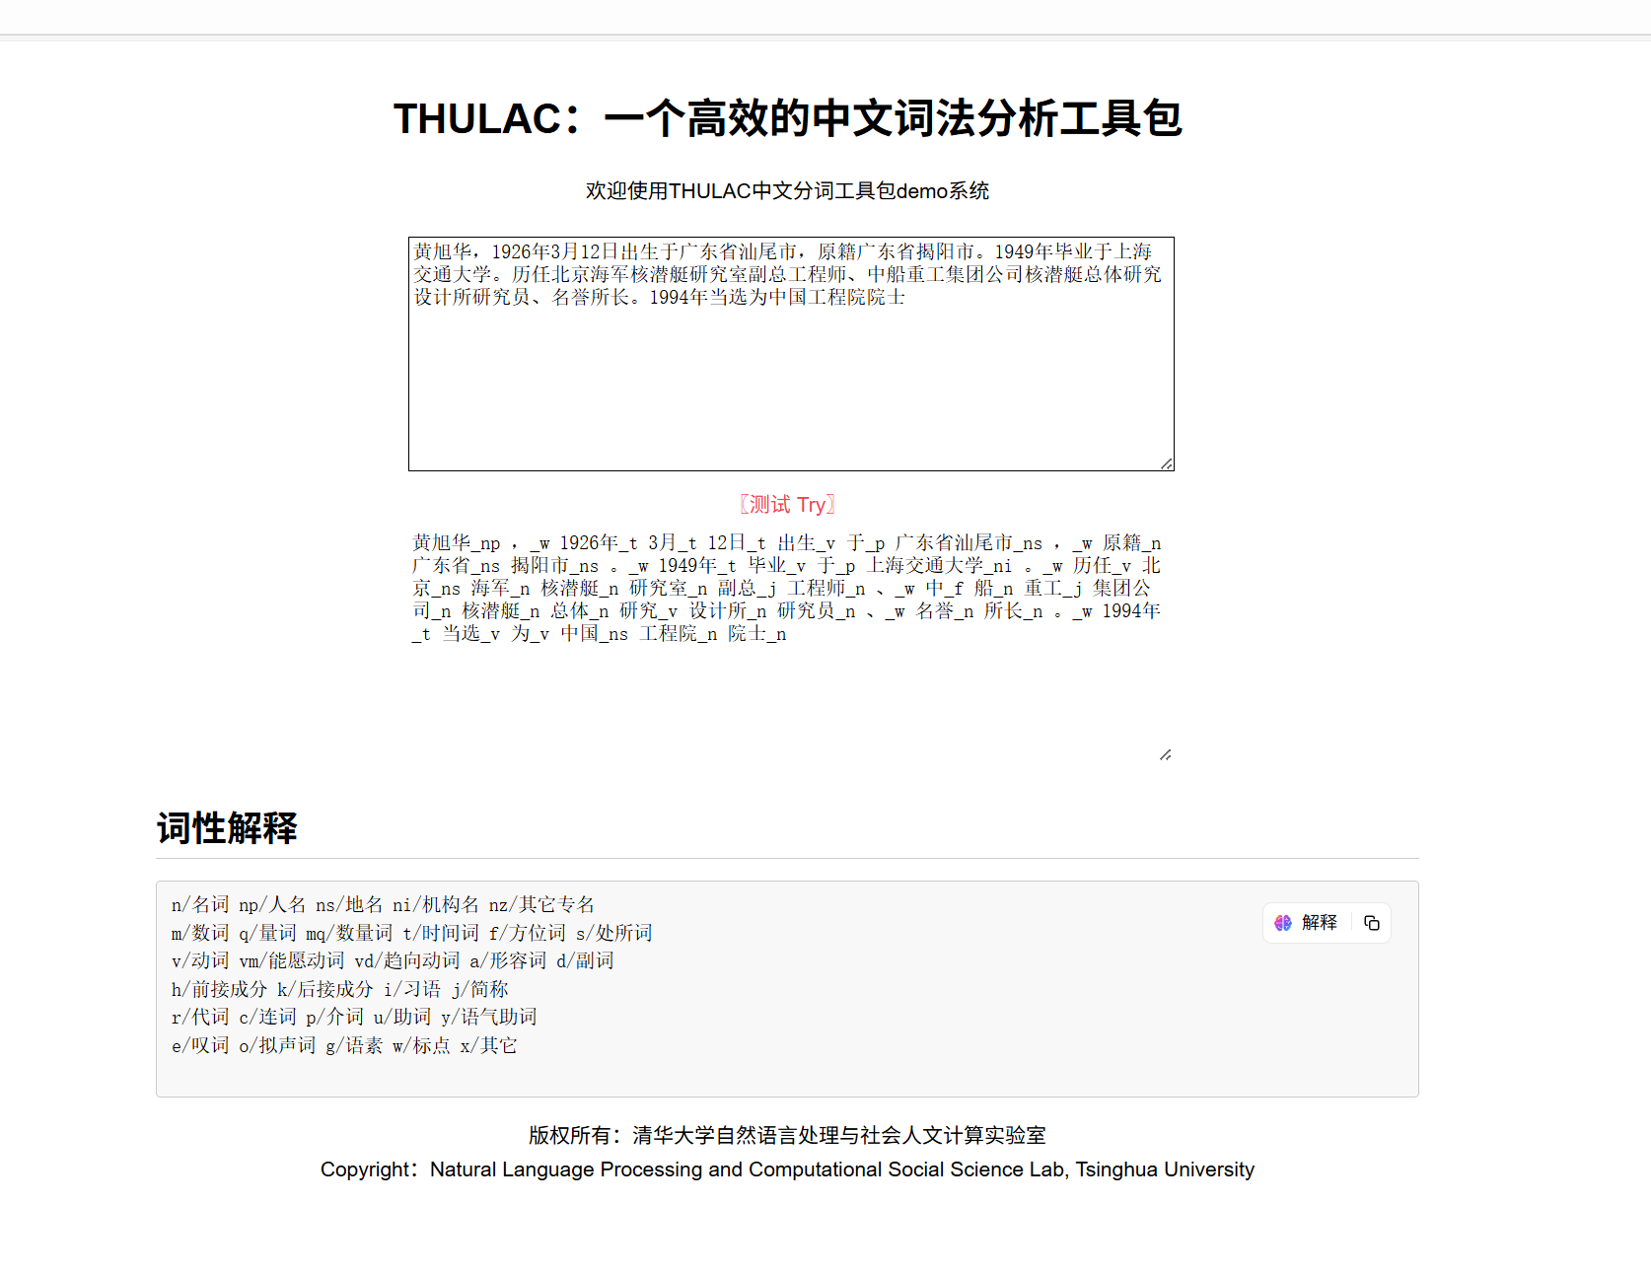
第一讲 课程导言与分词
1.学习使用在线NLPIR分词系统或微词云分词或清华大学分词演示系统；

Slide 3
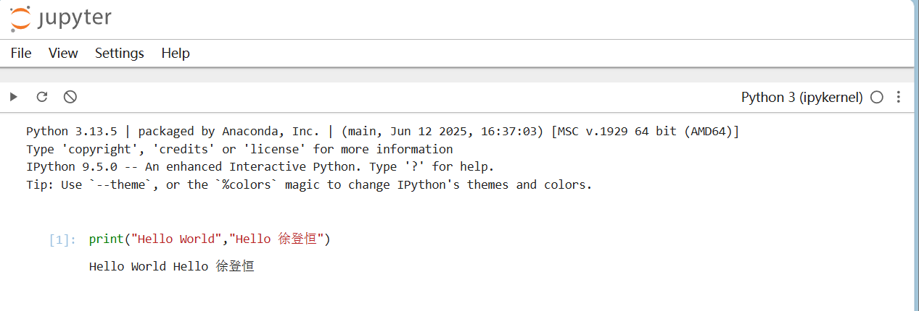
第一讲 课程导言与分词
2.安装python（anaconda）（编写输出“Hello World. Hello ‘你的姓名’”）；

Slide 4
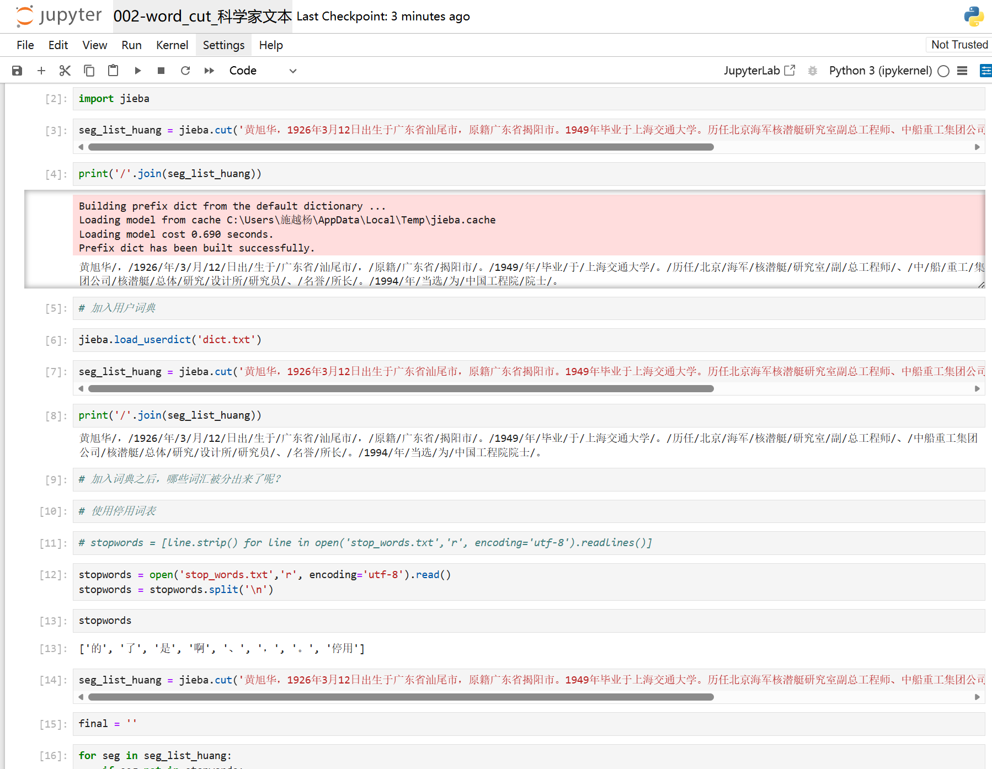
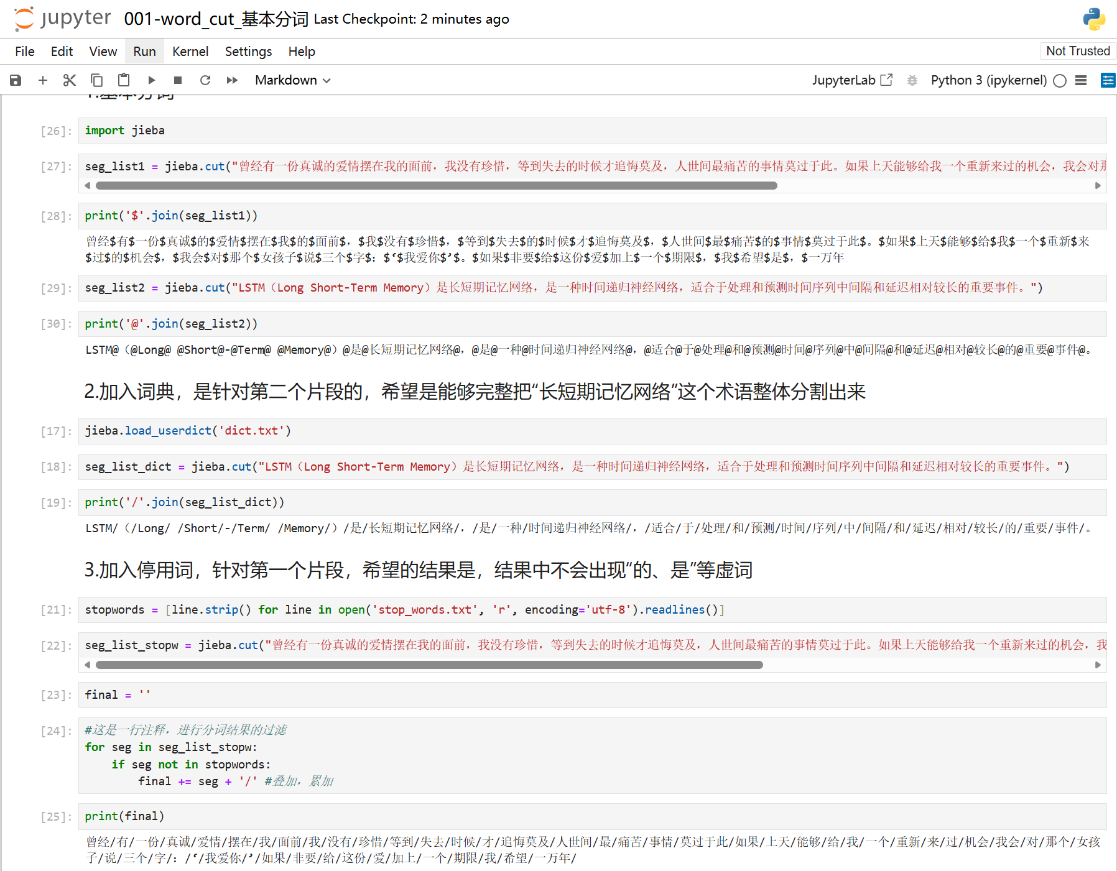
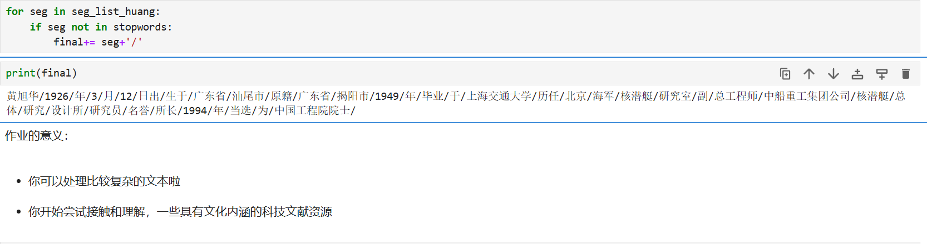
第一讲 课程导言与分词
3.完成课后作业（001-004，4份代码的运行）。

Slide 5
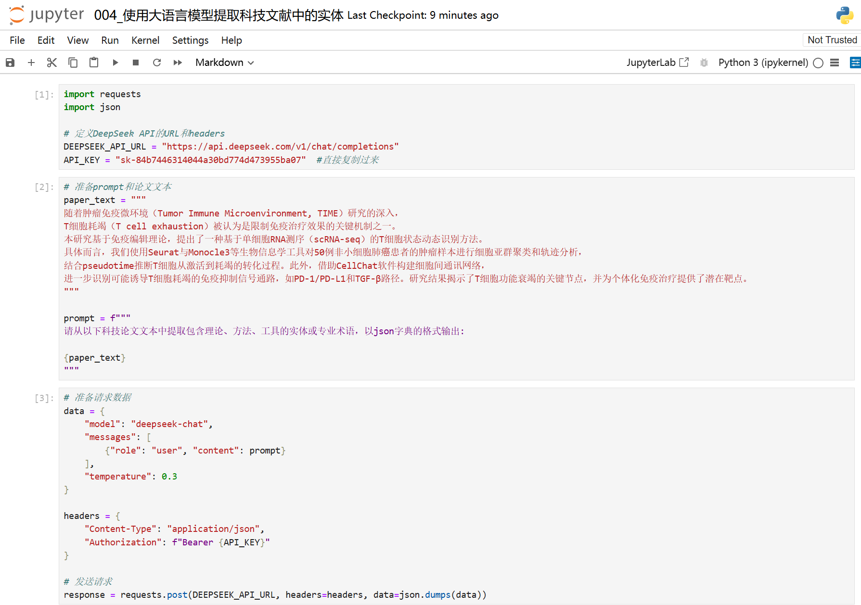
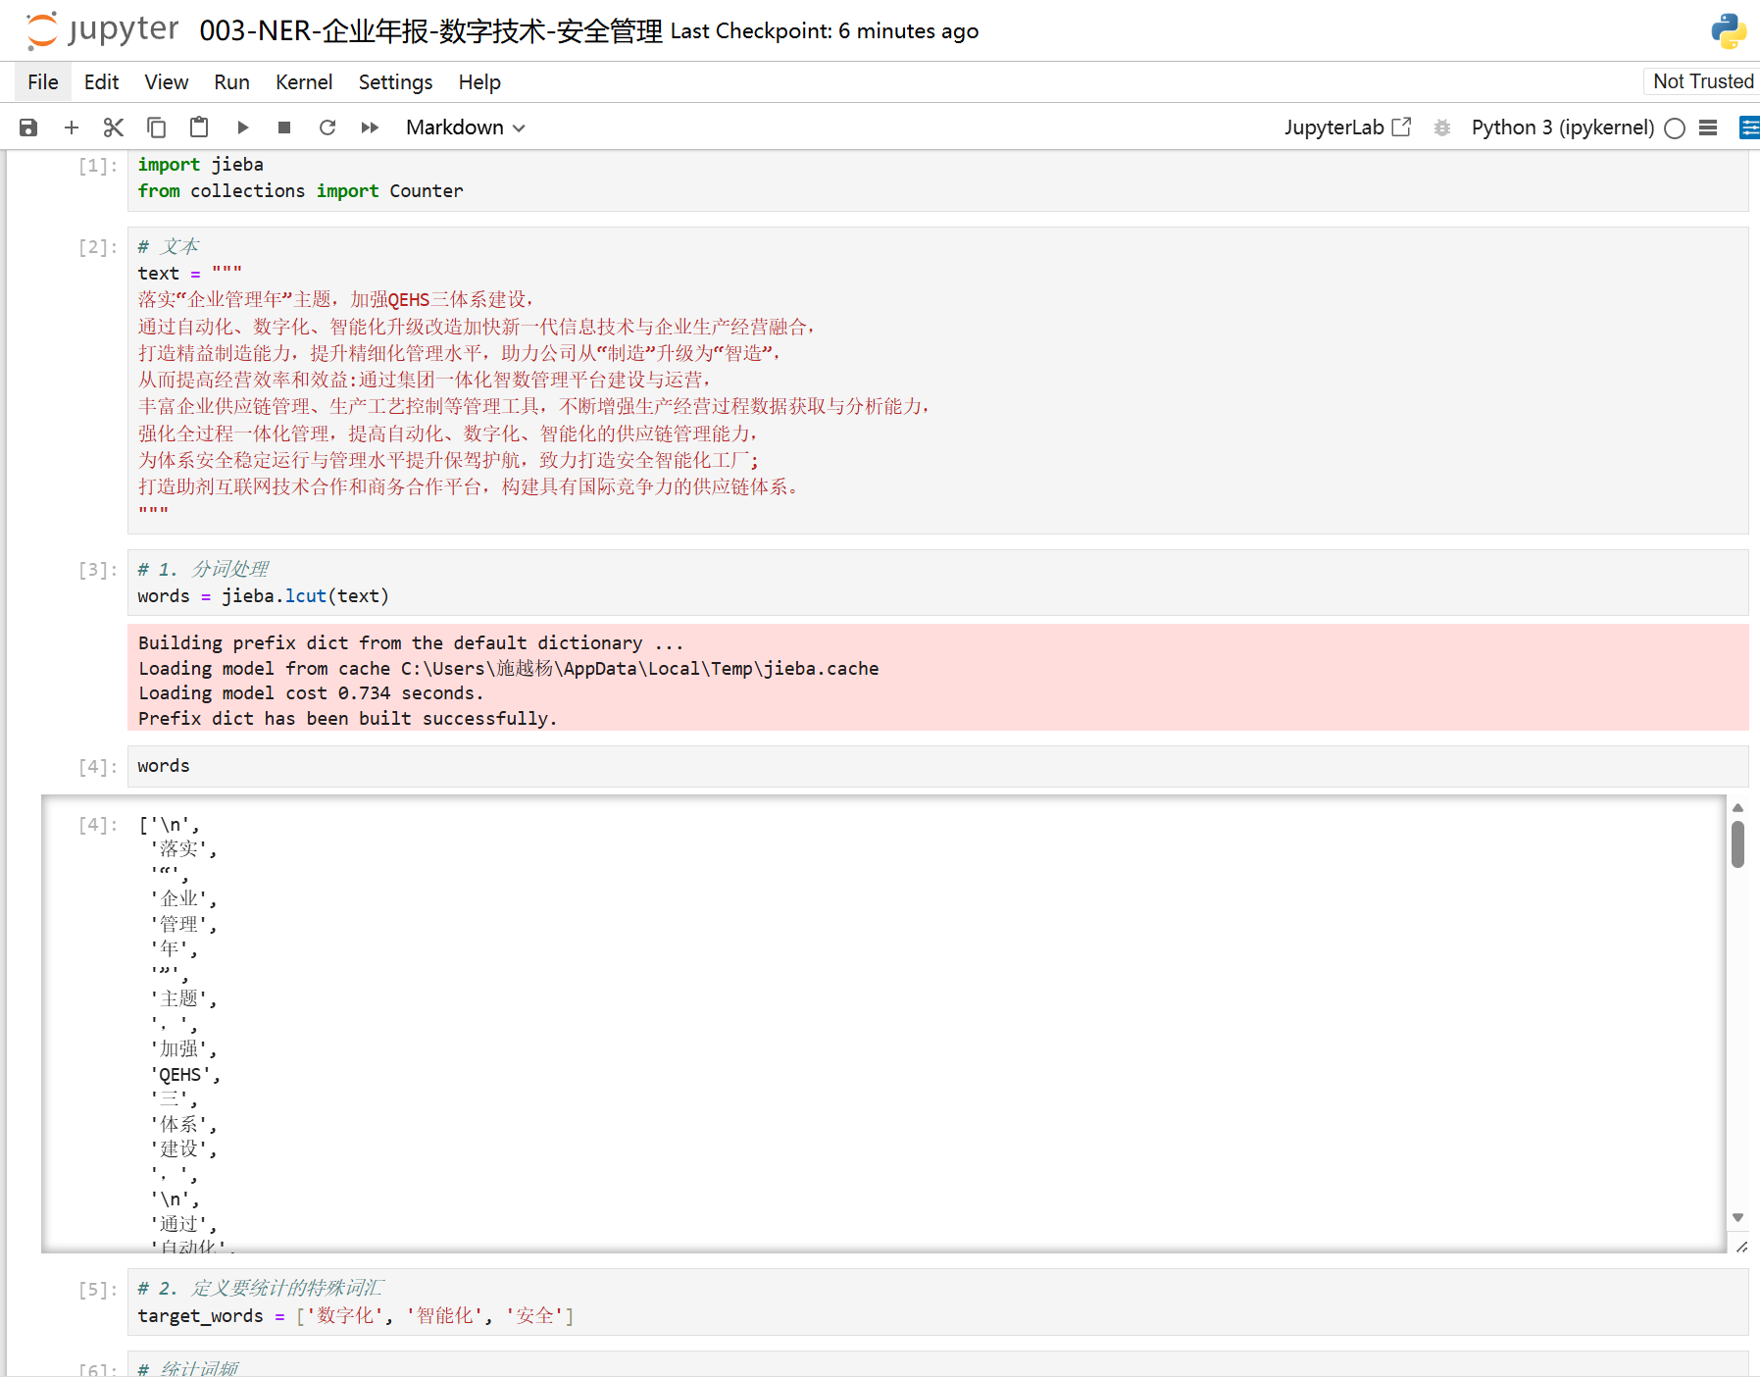
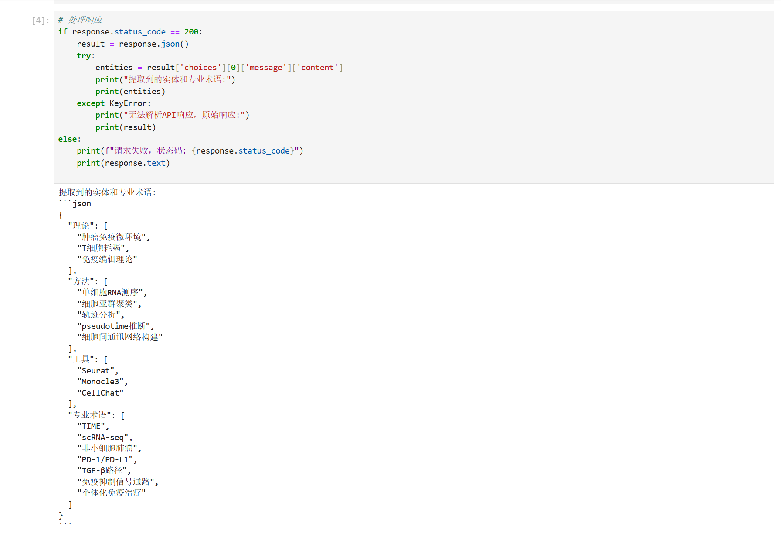
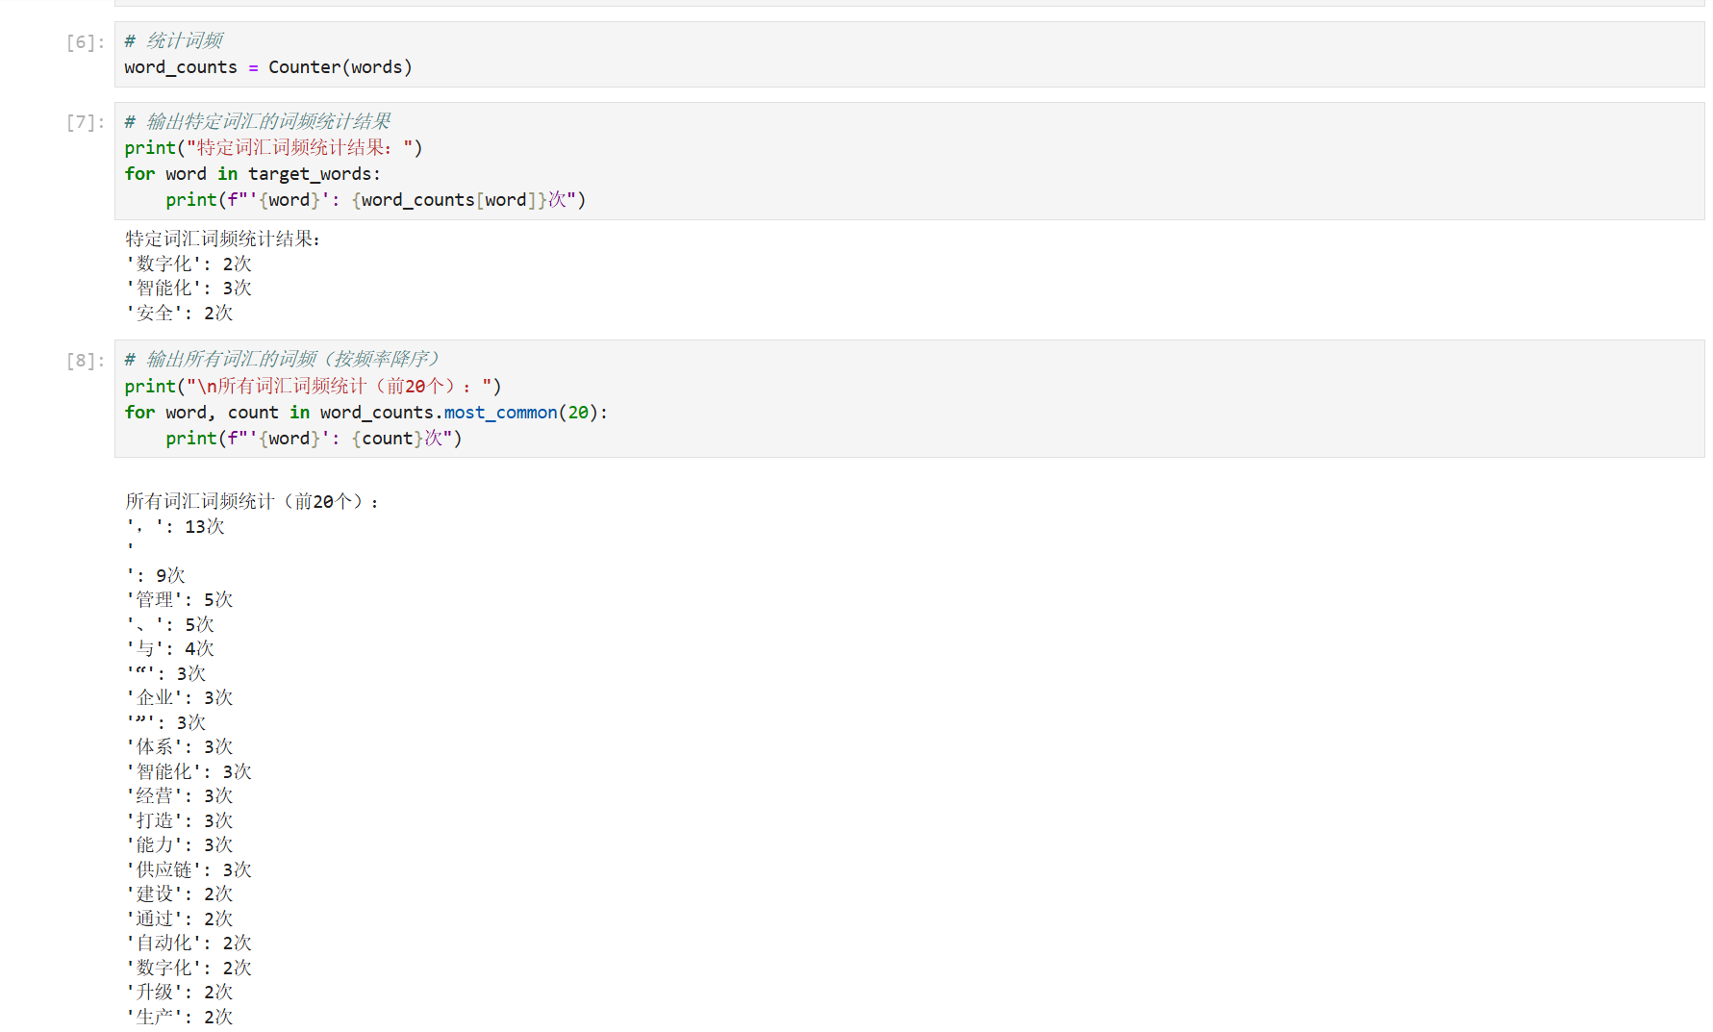
第一讲 课程导言与分词

Slide 6
第一讲 课程导言与分词
4.阅读压缩文件中（“实体抽取论文-换成PDF”）中的其中一篇论文，并做阅读总结（仅信管）。《基于学术论文全文的研究方法实体自动识别研究》
研究方法的规范程度是衡量学科成熟度的重要标志。在情报学领域，虽然研究方法的理论与规范性研究逐渐受到重视，但利用量化方法进行实证分析的研究相对缺乏。对学术论文中提及的研究方法实体进行自动识别与分类，有助于学者快速把握论文主旨，并梳理学科内研究方法的演变与发展模式。因此，本文聚焦于从学术论文全文中自动识别研究方法实体，并将其区分为 论文使用的研究方法（用于解决本文研究问题的方法、工具、技术等）和 论文引用的研究方法（被引文献中提出或使用的方法、工具、技术等）。
本研究成功实现了从学术论文全文中自动识别研究方法实体。通过系统比较，确定了针对“使用”和“引用”两类实体的最优深度学习模型。对《情报学报》的实证分析表明，情报学学科中与实验法相关的研究方法，无论是在使用频次还是引用频次上，都占据最高比例，反映了该领域较强的实证研究倾向。

Slide 7
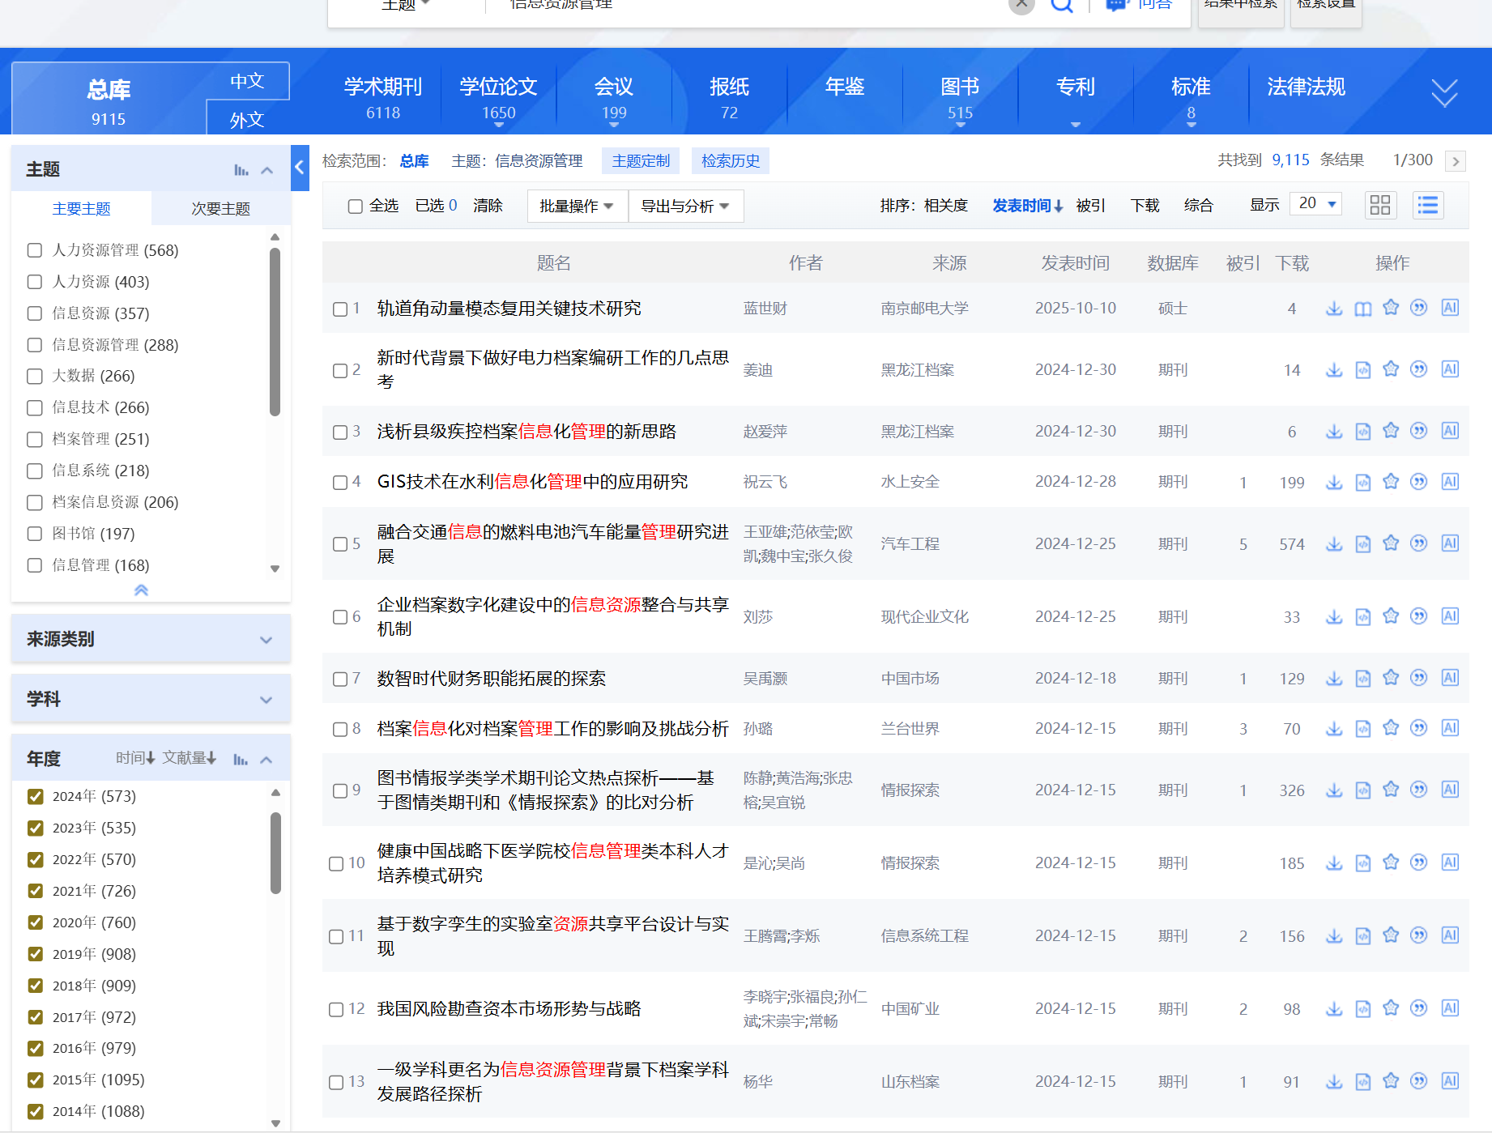
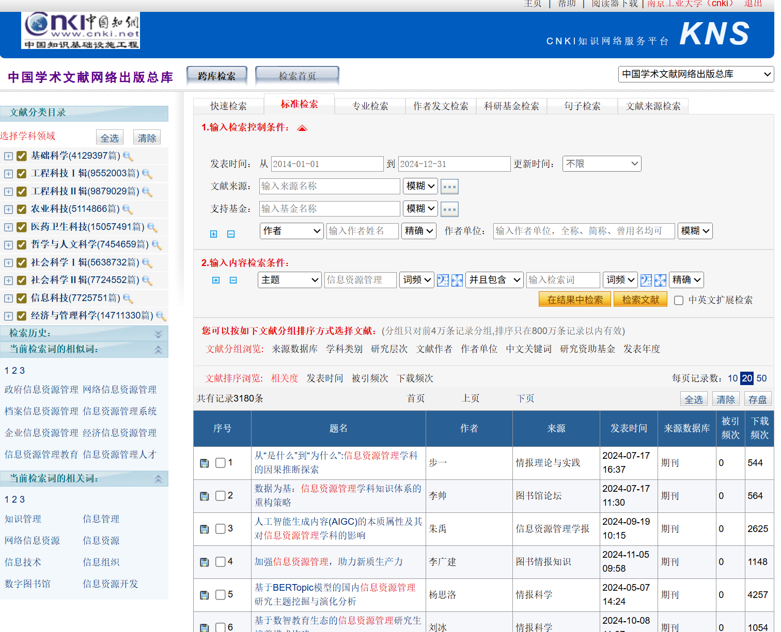
第二讲 词频统计
1.基于CNKI数据库统计分析2014-2024年（近10年），“信息资源管理”或“网络营销”或其他你感兴趣的主题变化趋势。

Slide 8
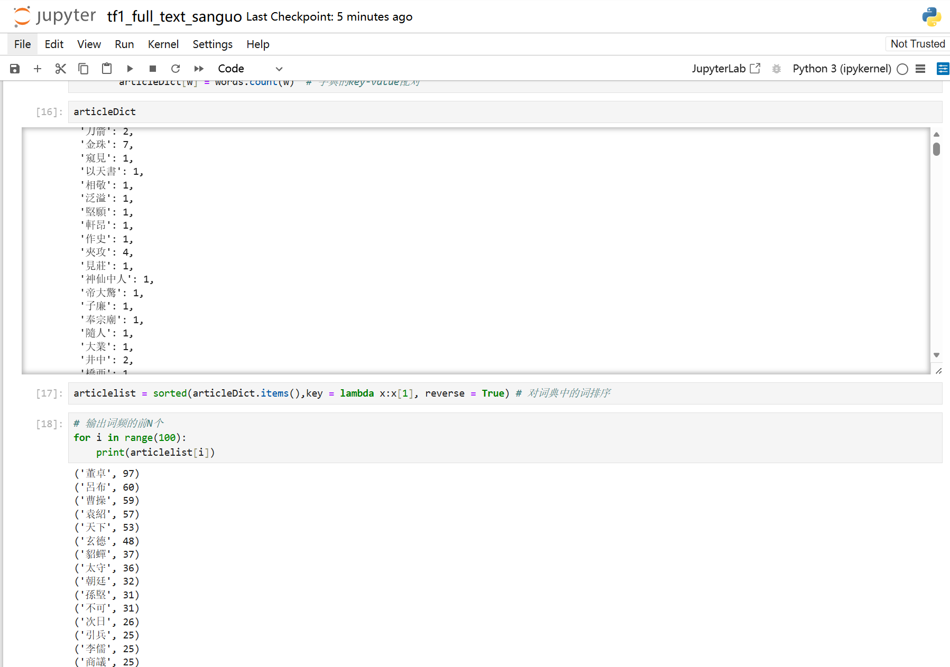
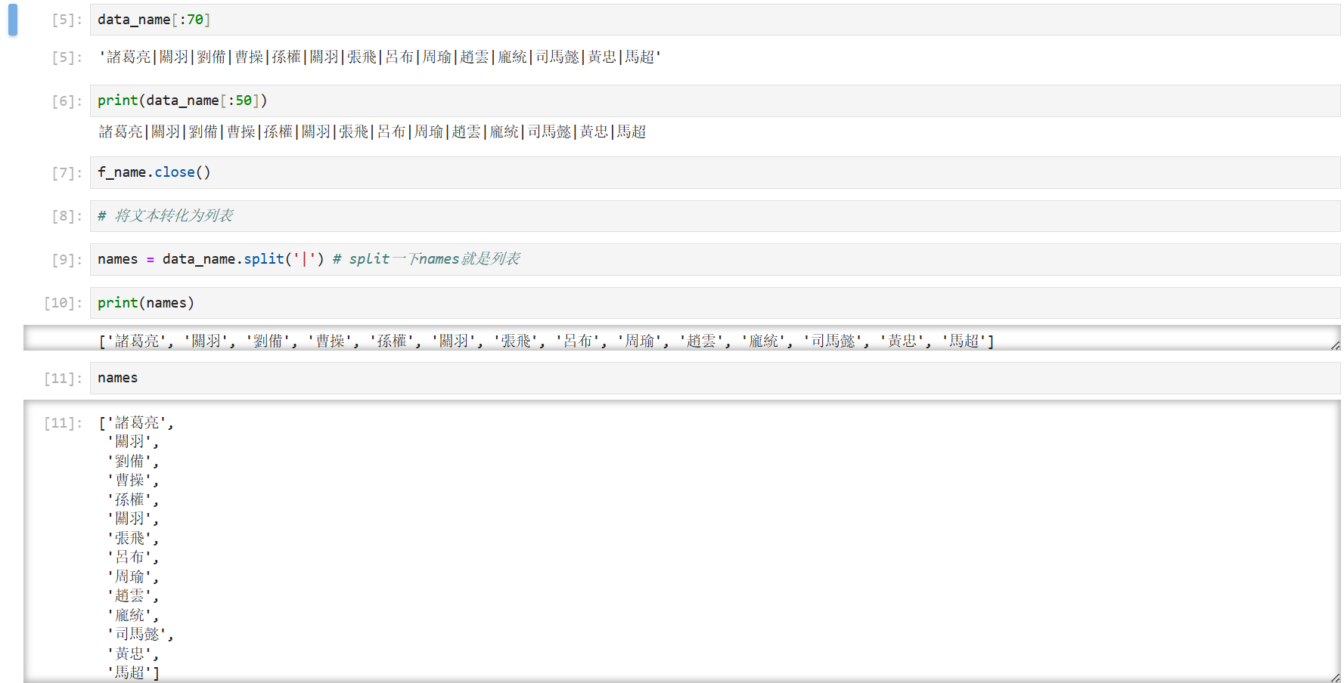
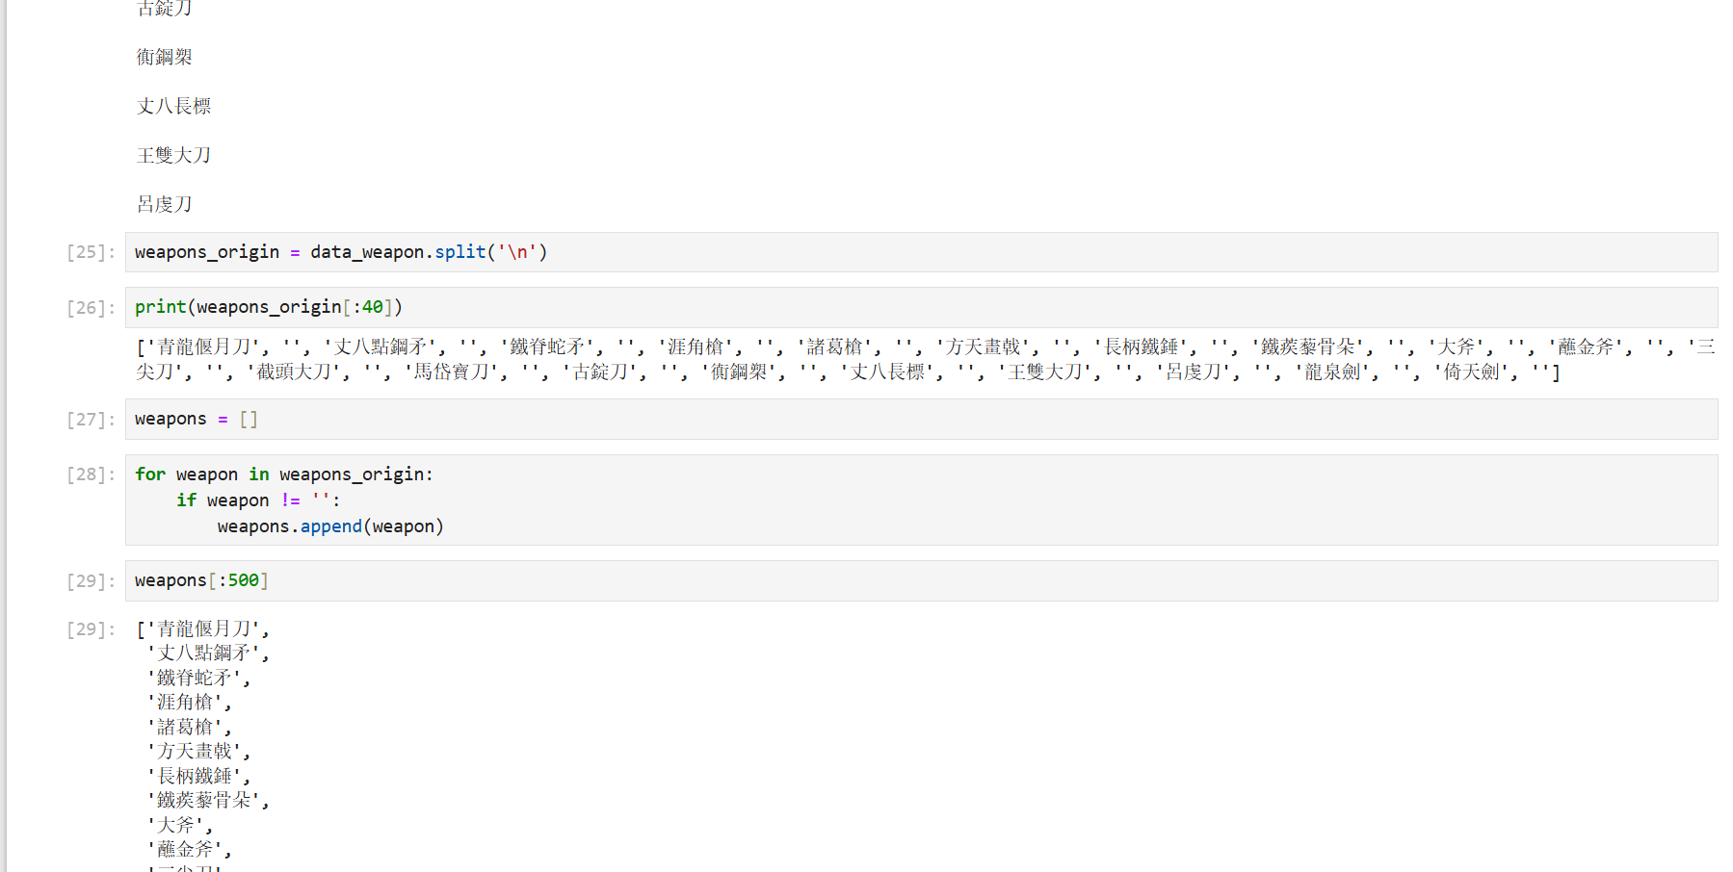
第二讲 词频统计
2.完成ppt中的程序运行，包括全文词频统计，指定类型词频统计；

Slide 9
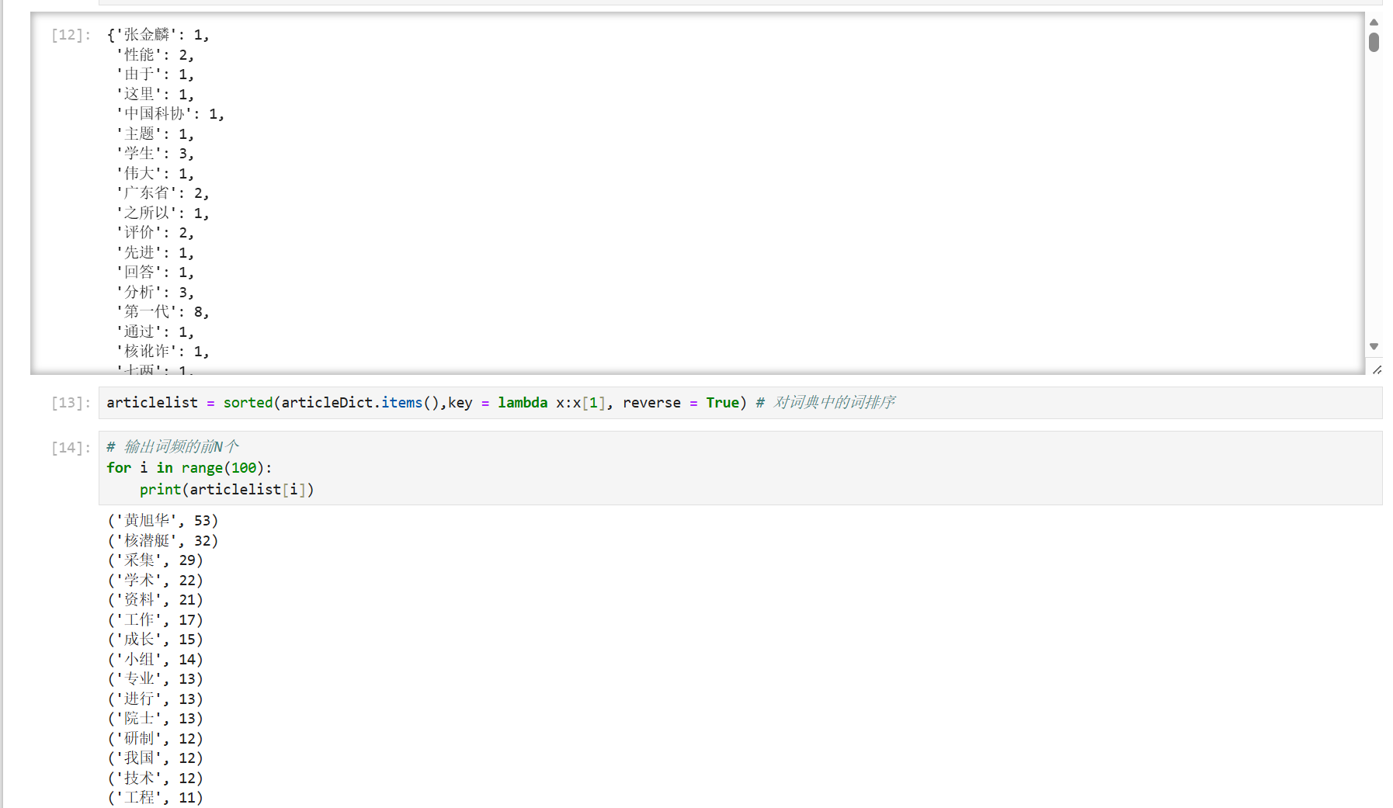
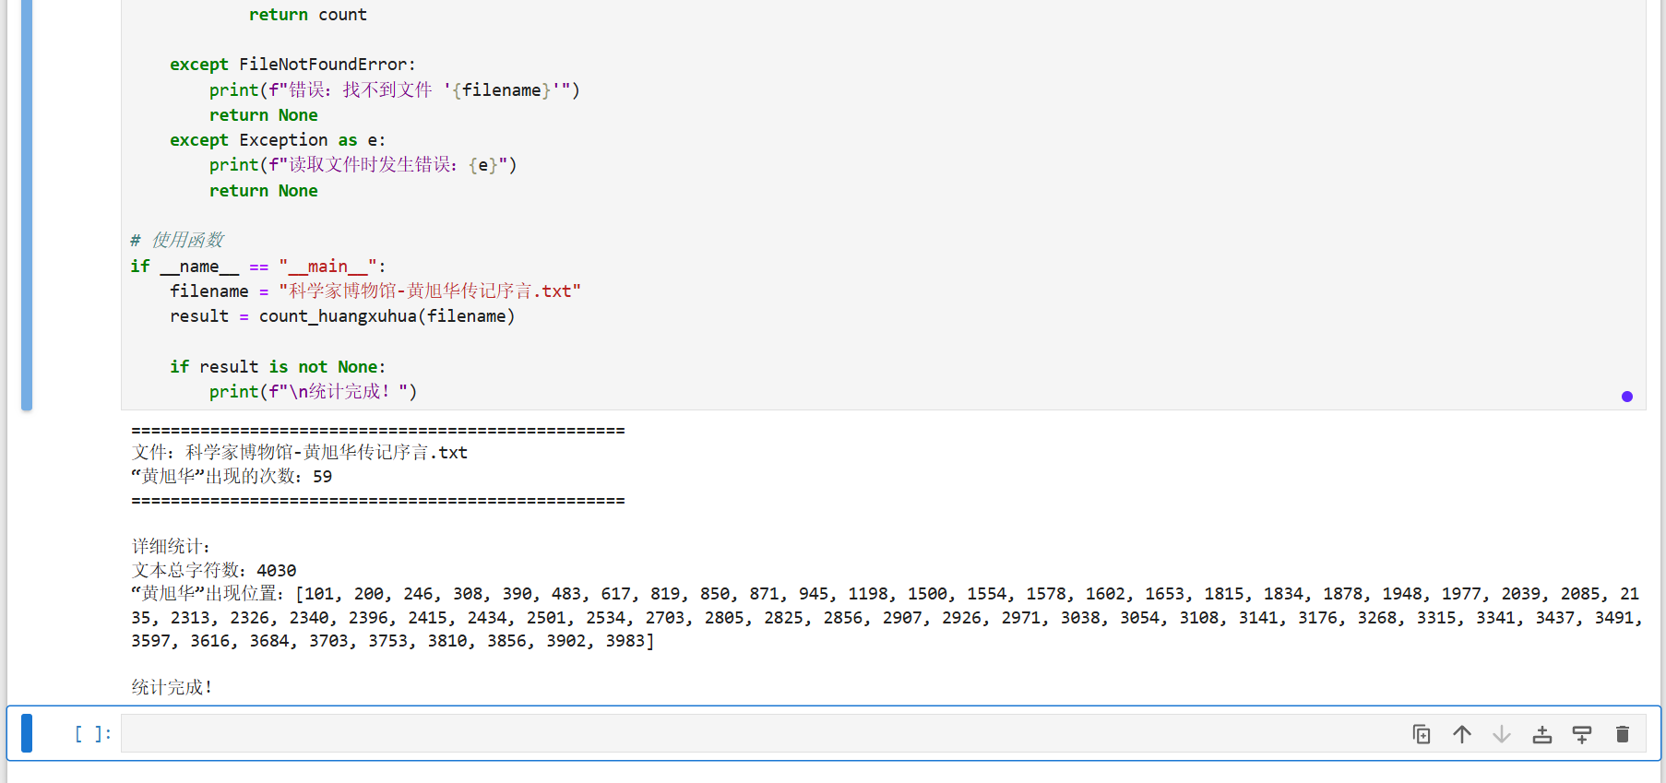
第二讲 词频统计
3.链接功勋科学家：把ppt中的文本换成功勋科学家黄旭华院士的传记序言文本（文件夹中，科学家博物馆-黄旭华传记序言.txt），1）统计全文词频；2）统计指定词频，如“黄旭华”；

Slide 10
第二讲 词频统计
4.阅读论文“2018-Wang 等 - Long live the scientists Tracking the scientific”，并做阅读总结（1页PPT即可）。
本研究基于谷歌图书（Google Books）与谷歌学术（Google Scholar）语料库，通过量化分析物理学家人名出现频次，考察了杰出科学家的长期学术声誉及其历史演变。研究结果表明，牛顿、爱因斯坦等科学巨匠虽已逝世，但其学术影响力具有跨世纪的持久性，在当代学术与公共话语中仍被广泛引用。研究进一步揭示了"同群体偏好"（in-group preference）现象，即科学家在本国或同语言文化圈内享有更高的声誉。这表明，基于数字化图书语料库的计量分析为评估科学家在学术共同体之外的社会影响力提供了新的量化视角。
研究采用共现分析（co-occurrence analysis）方法，识别了科学家最为人熟知的科学贡献。牛顿的姓名常与万有引力定律、运动定律等概念共现，而爱因斯坦则与相对论、量子理论等理论框架紧密关联。此外，研究基于数据统计识别出21世纪最具学术声誉的20位物理学家，其中爱因斯坦、普朗克、牛顿等早期科学家位居前列，进一步印证了历史科学家的影响力在当代学术体系中的持续显著性。
尽管该方法在评估科学家长期声誉方面具有潜在价值，但研究也识别出若干方法学局限，包括：数据中的语言偏差（language bias）、姓名歧义（name disambiguation）问题，以及无法区分姓名在文本中的具体语义语境等。未来研究可进一步拓展至多学科领域，区分学术影响力与公众影响力，并探索将谷歌图书数据作为替代计量学（altmetrics）数据源的可行性，以更全面地评估科学家对学术共同体及更广泛社会领域的贡献。

Slide 11
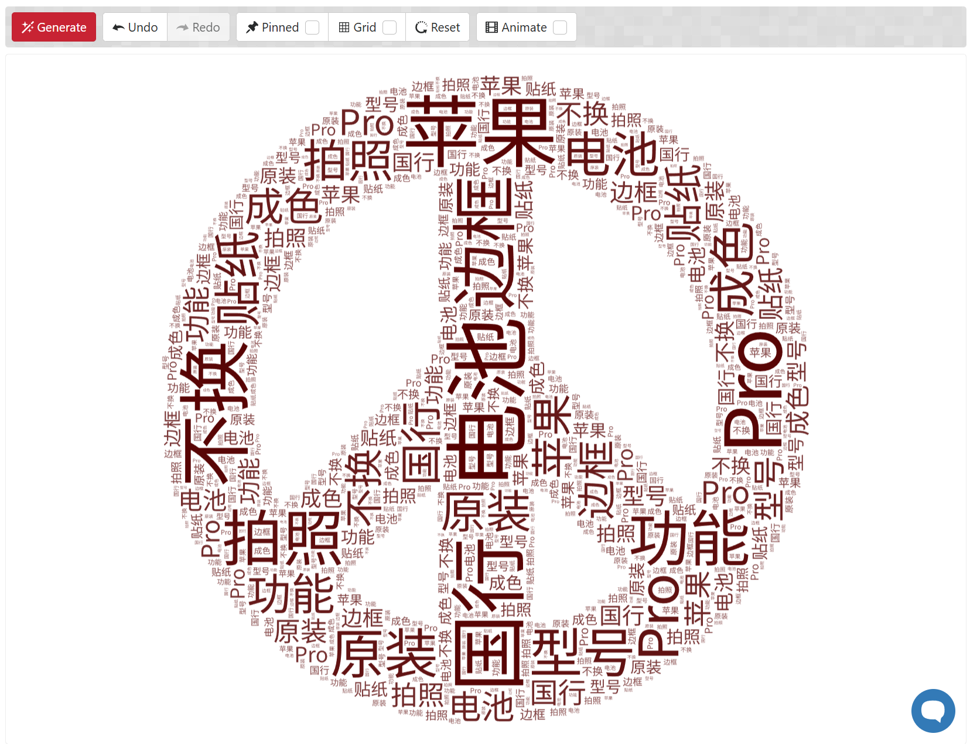
第三讲 词云与可视化
词云图，文字云，文字生图，在线免费生成
1.用任意一款词云工具，制作一个好看的词云（内容合理即可），并对词云图有一段话的解释。
这张闲鱼手机类商品标题词云图直观地展示了该平台手机交易中的核心关注点和描述高频词汇。图中最大、最突出的词汇如“电池”“国行”“苹果”“Pro”“拍照”“功能”等，直接点明了买家与卖家最关心的交易要素：手机的品牌与型号（以苹果及其Pro版本为典型）、国行身份、电池状况、拍摄功能等。
“不换”一词以极高的频率出现，并与“原装”“边框”“贴纸”等词汇紧密关联，这强烈反映了二手手机交易中的一个普遍心态和描述重点——卖家倾向于强调手机部件的“原装”性，并反复申明某些部件“不换”（即未经更换或维修），以此作为设备成色好、无拆修、值得信赖的关键卖点，从而降低买家的顾虑并提升商品的吸引力。

Slide 12
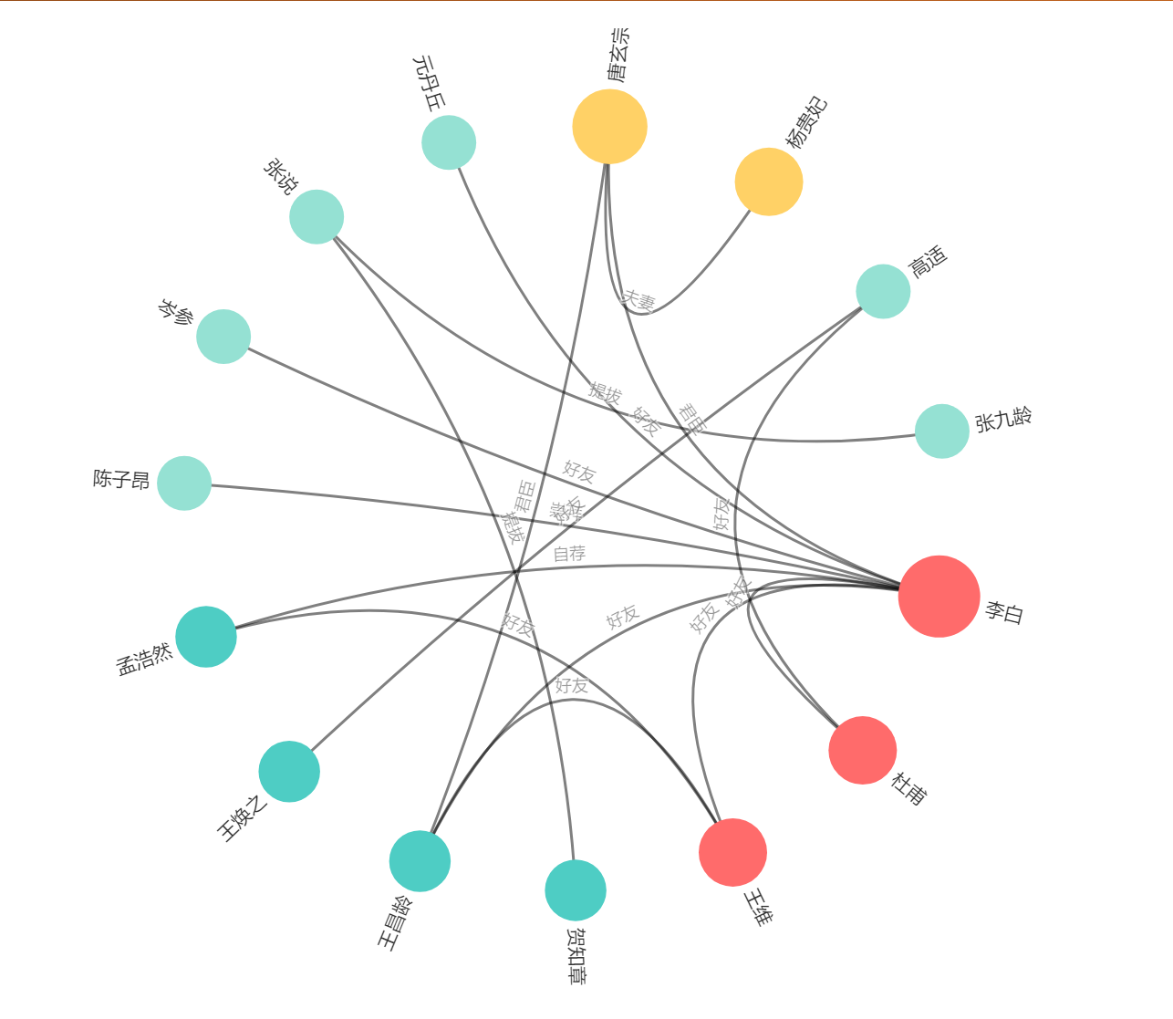
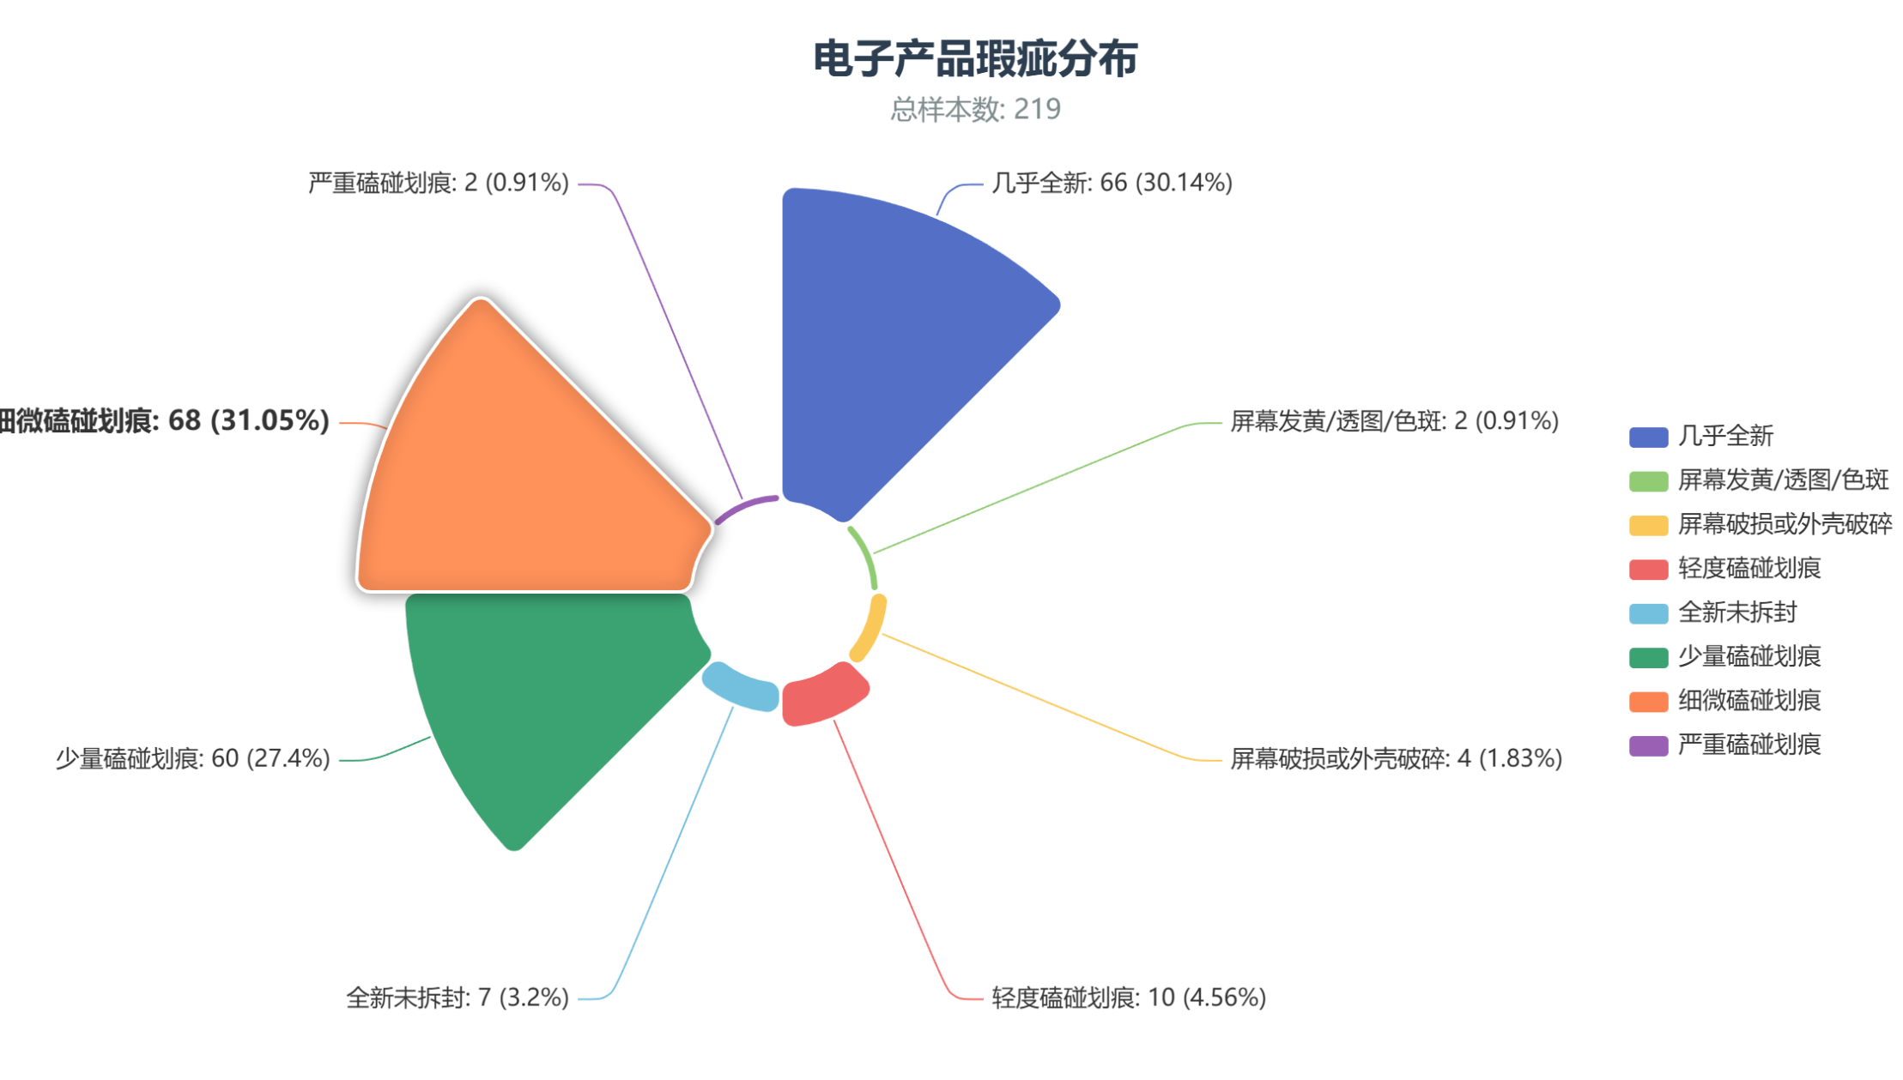
第三讲 词云与可视化
2.使用Echarts，制作3个以上图，其中一个必须是“关系”，图的概念越明确（可解释，而不是自带的模板）越好。
1.李白的关系图
2.二手手机瑕疵分布玫瑰图

Slide 13
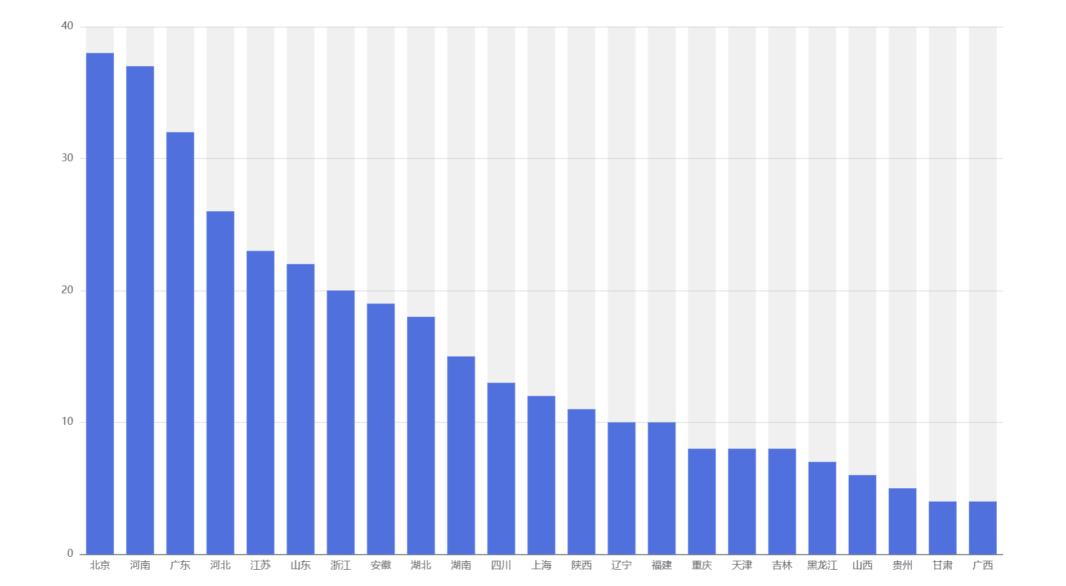
第三讲 词云与可视化
2.使用Echarts，制作3个以上图，其中一个必须是“关系”，图的概念越明确（可解释，而不是自带的模板）越好。
3.二手图书商家分布统计图

Slide 14
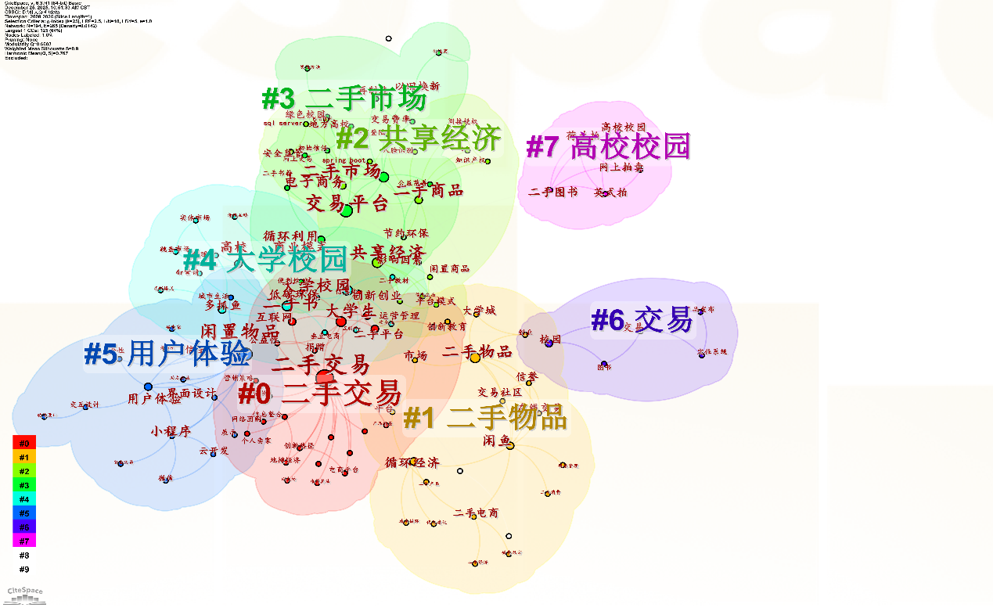
第三讲 词云与可视化
3.使用Gehpi、VOSViewer、CiteSpace…其中任意一款工具，绘制任意你感兴趣的图谱1-2张。
CiteSpace关键词聚类图谱
关键词聚类图谱通过模块化聚类算法，将语义相近、关联紧密的关键词聚为一类，能够清晰呈现二手消费领域的核心研究主题与各主题的内涵特征。

Slide 15
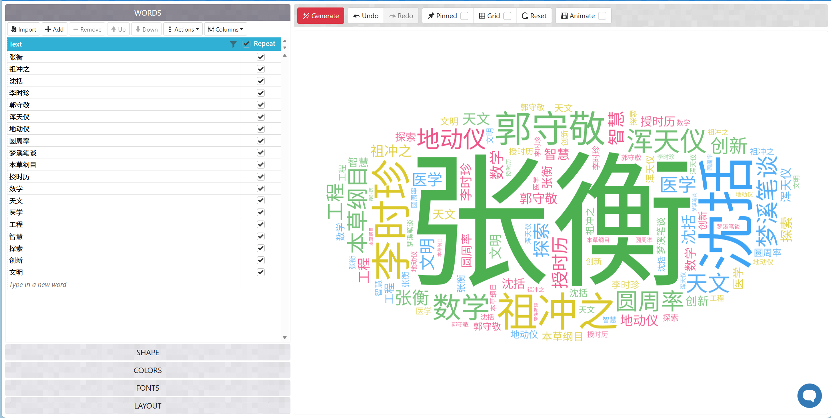
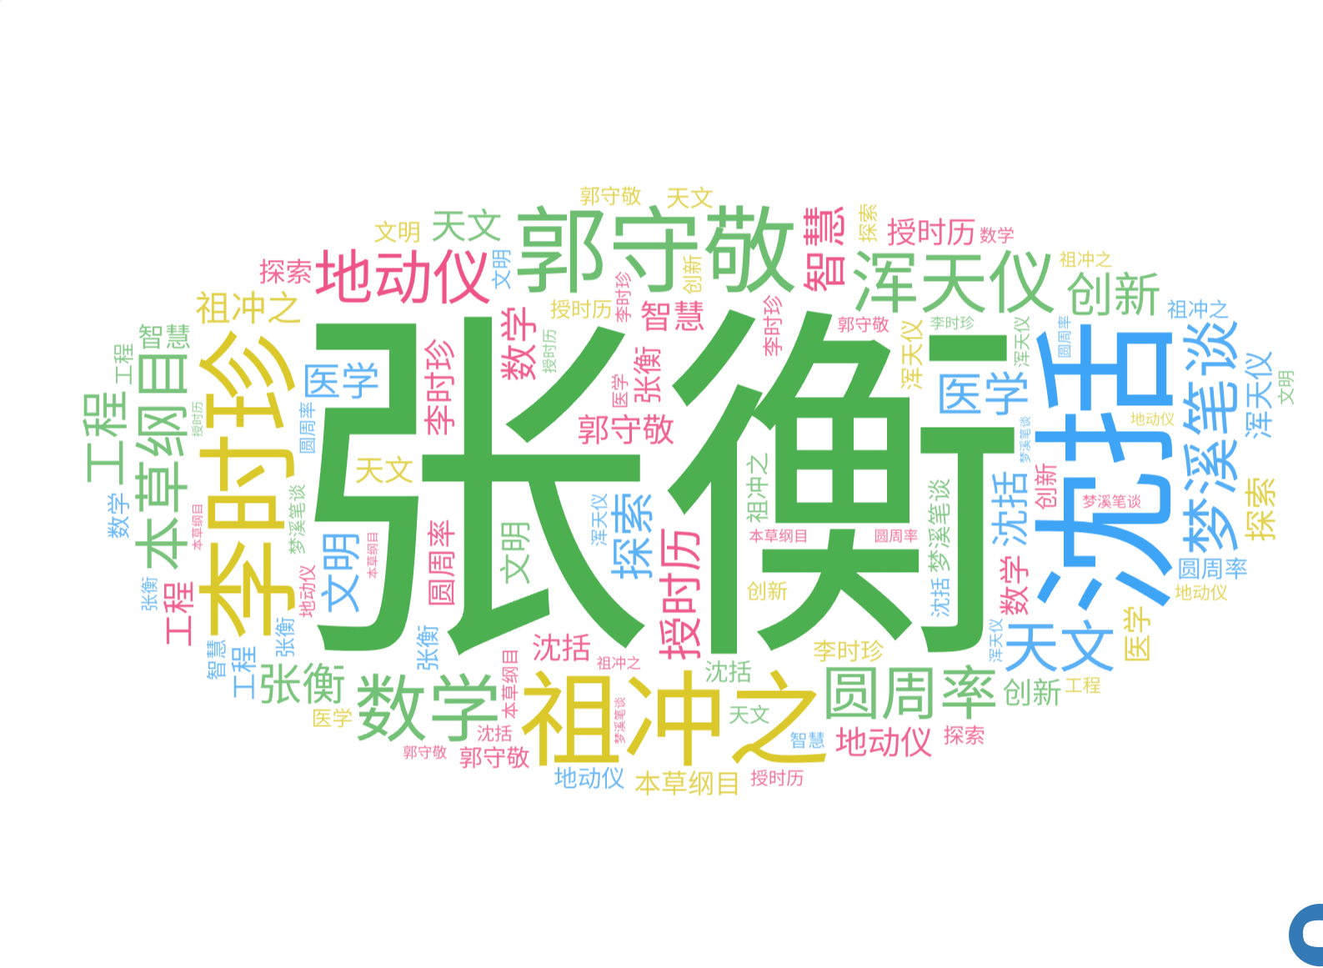
第三讲 词云与可视化
4.采用给的程序，实现一段科学家文本的词云图绘制，越清晰越好（生成的词云图要单独拿出来）。

Slide 16
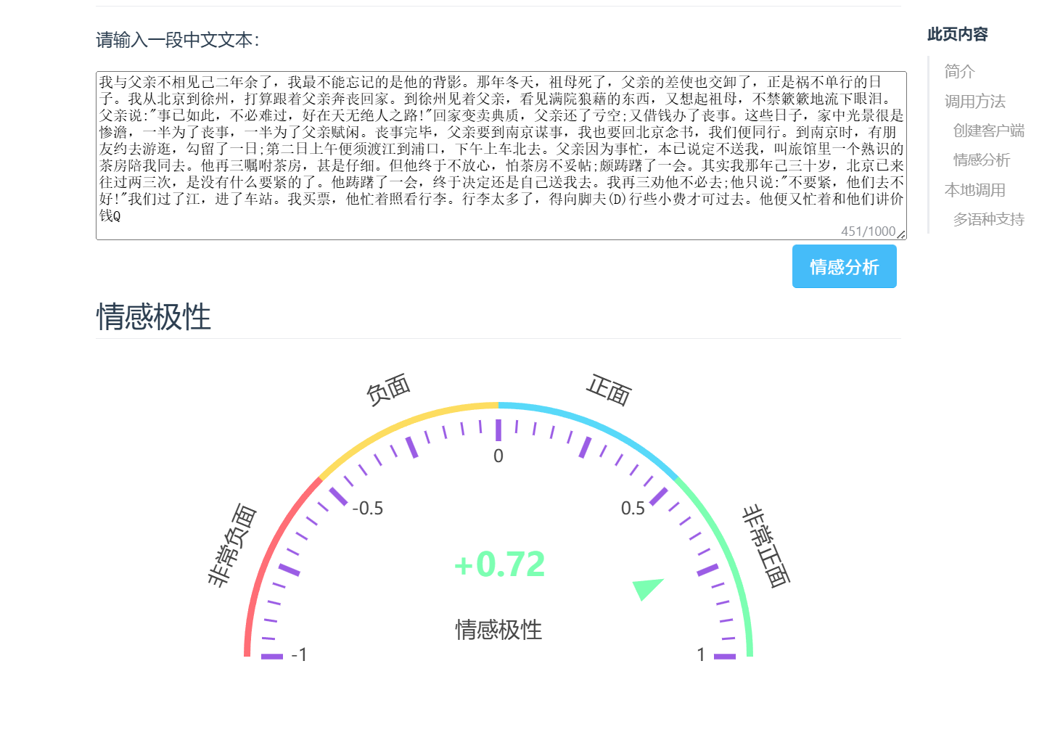
第四讲 情感分析
1.使用PPT给的情感分析平台（或其它平台），对文本情感进行分析，并截图；

Slide 17
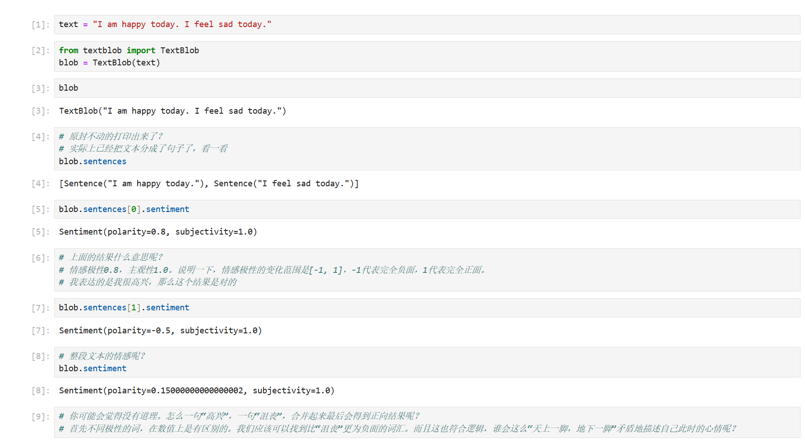
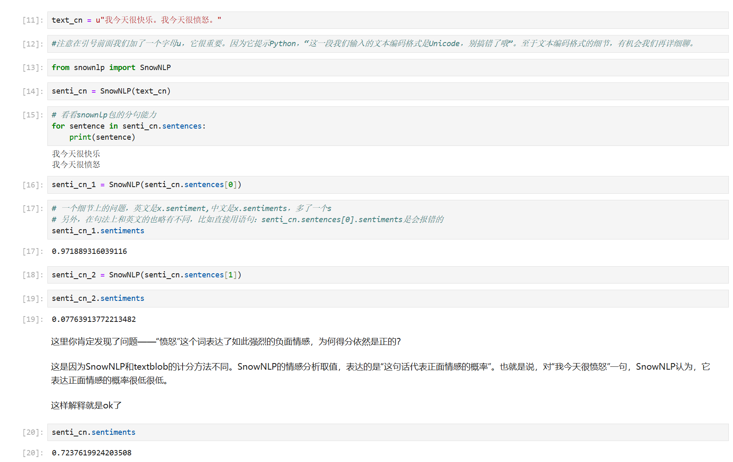
第四讲 情感分析
2.完成sentiment_analysis_1-sentiment_analysis_4，4份代码。做截图，并简要做代码运行总结分析。

Slide 18
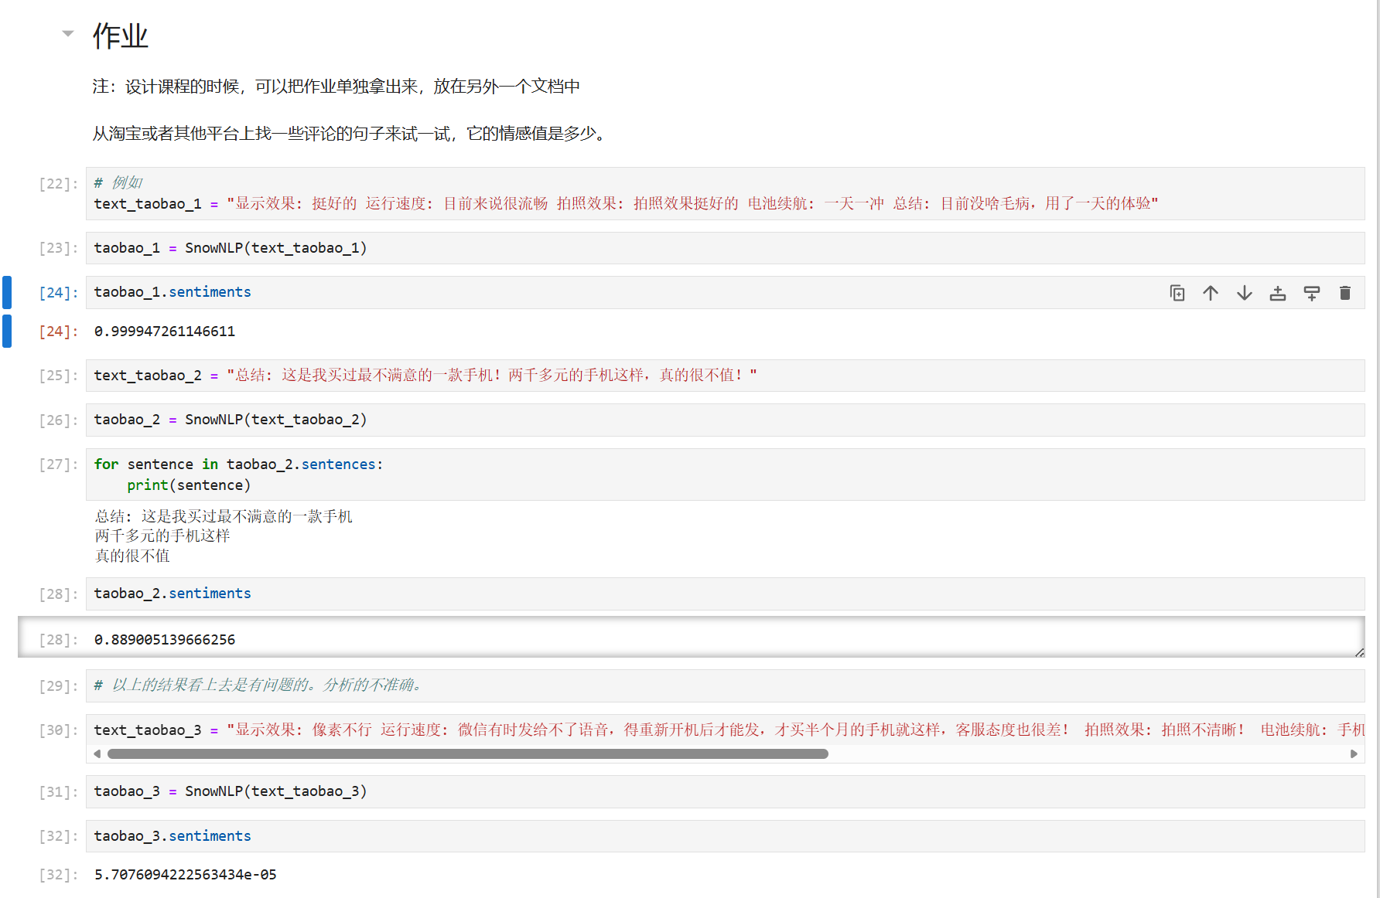
第四讲 情感分析
Analysis_1总结分析
1.不同极性的词，在数值上是有区别的
2. SnowNLP和textblob的计分方法不同。SnowNLP的情感分析取值，表达的是“这句话代表正面情感的概率”。也就是说，对“我今天很愤怒”一句，SnowNLP认为，它表达正面情感的概率很低很低。

Slide 19
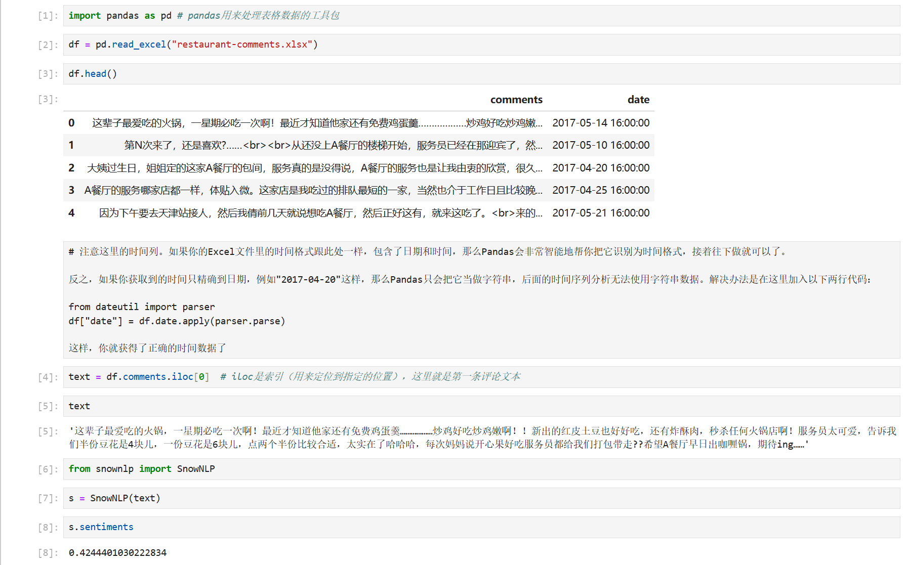
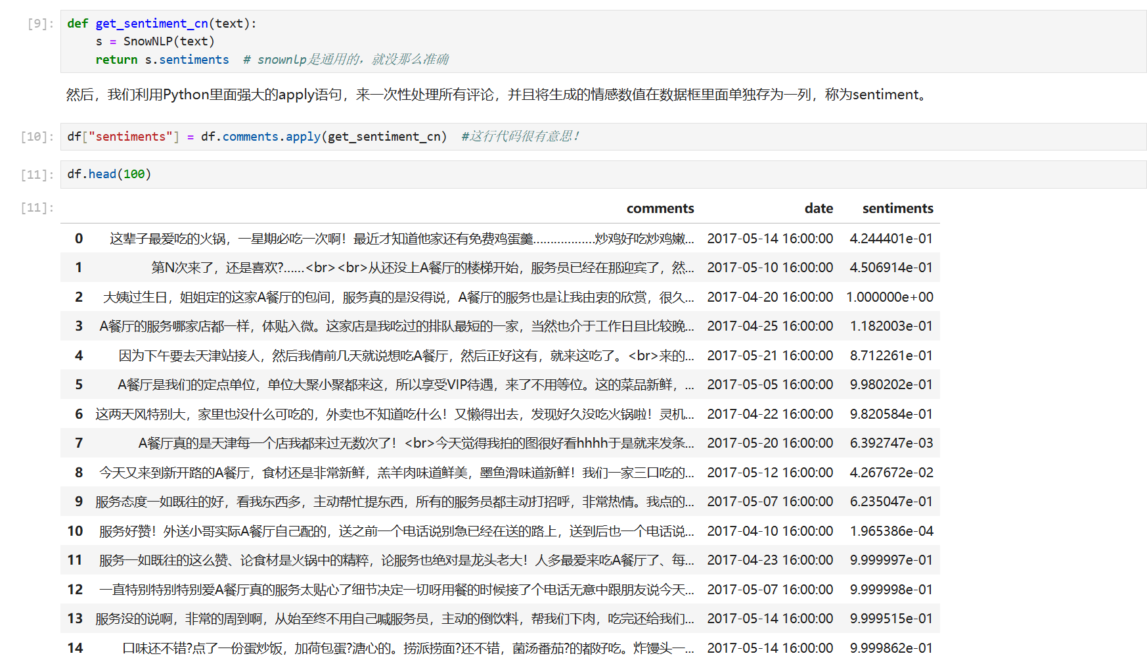
第四讲 情感分析

Slide 20
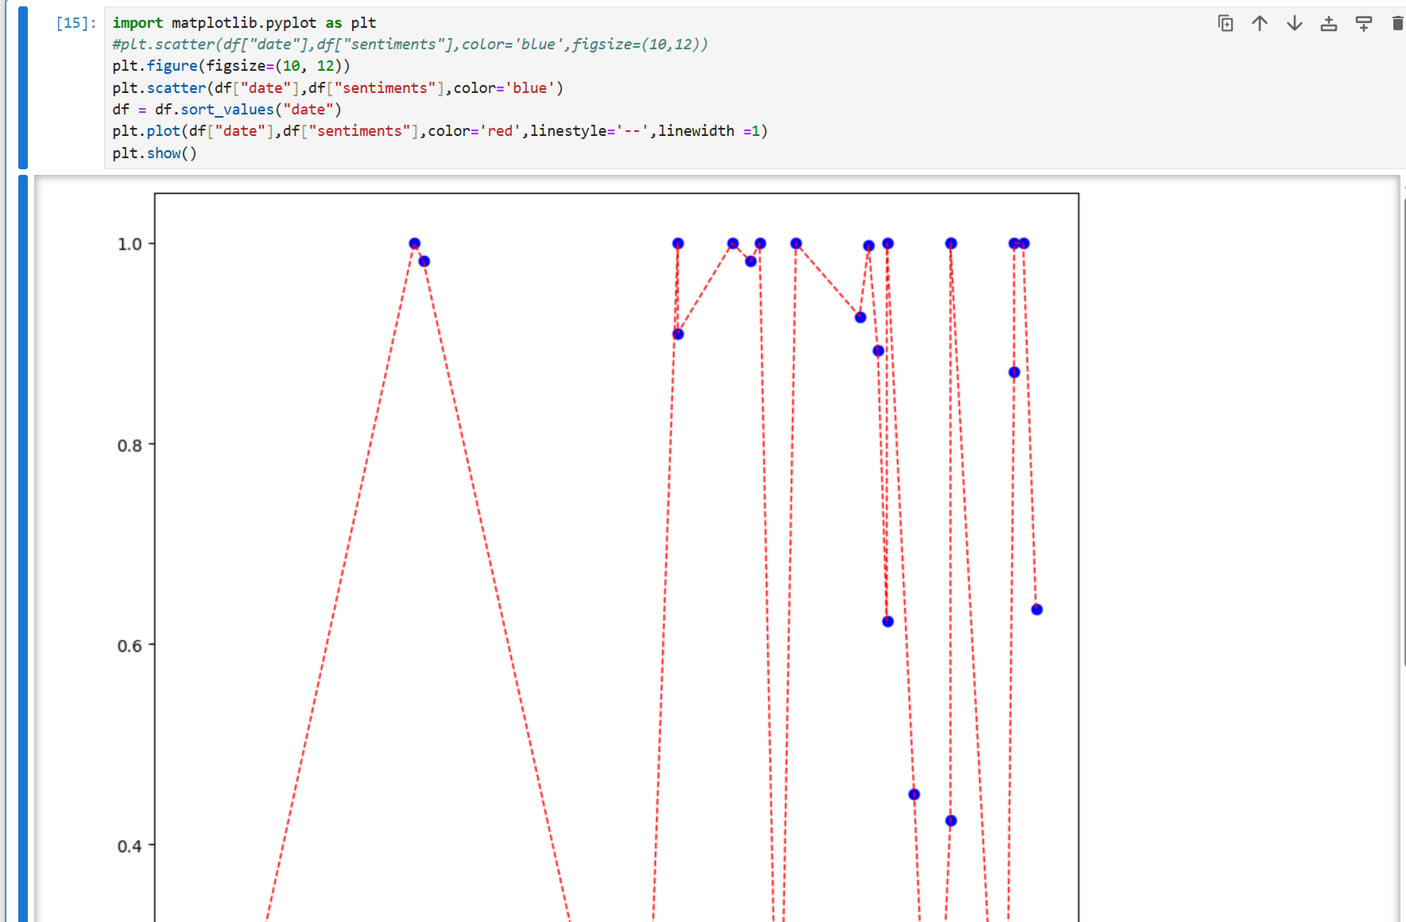
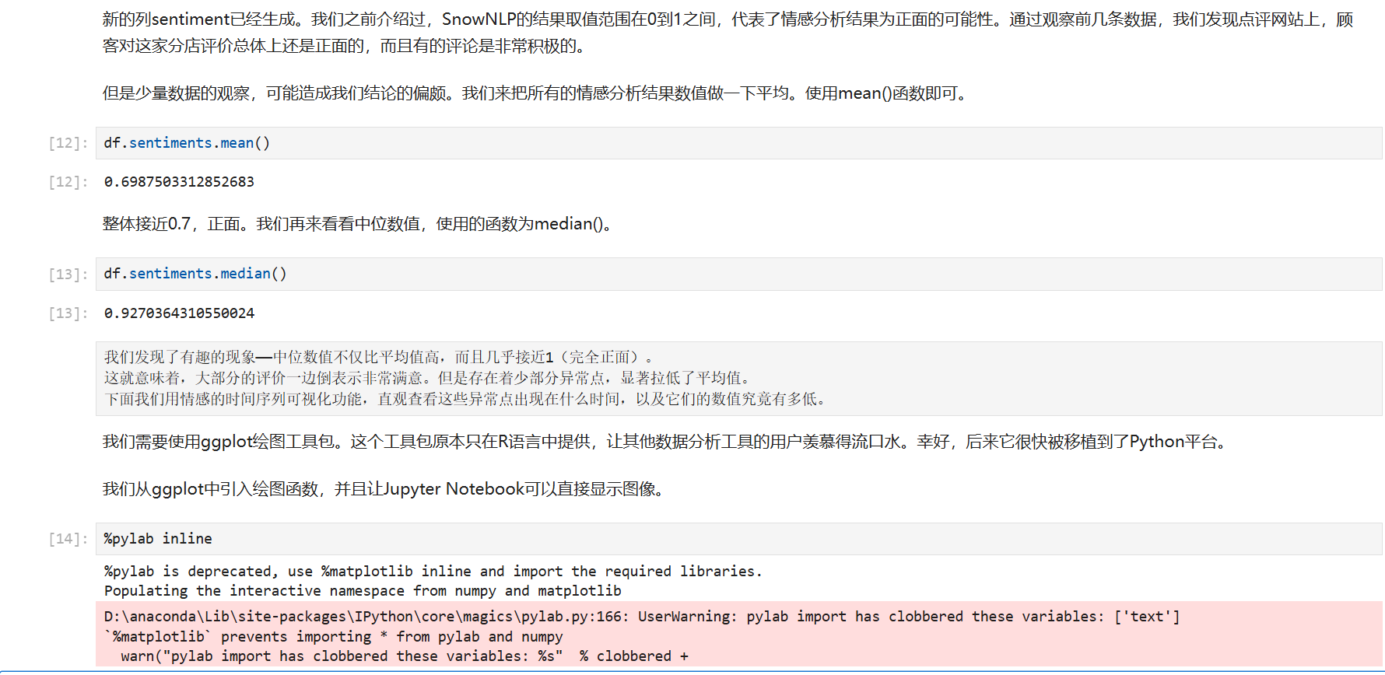
第四讲 情感分析

Slide 21
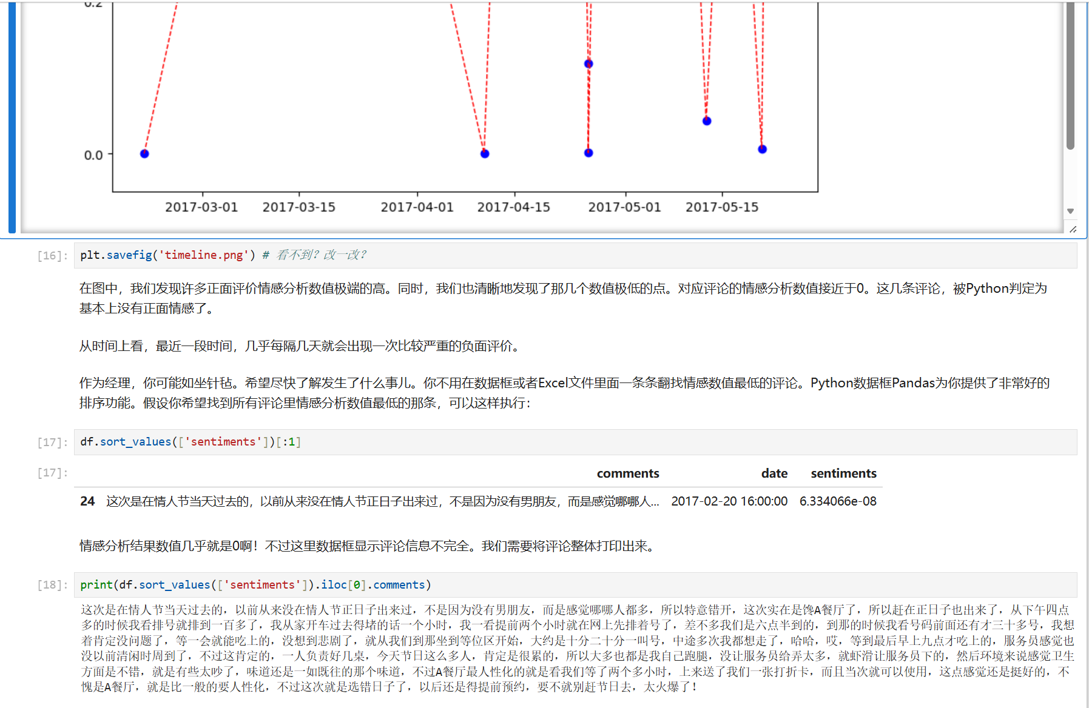
第四讲 情感分析
Analysis_2总结分析
1.从ggplot中引入绘图函数，并且让Jupyter Notebook可以直接显示图像。
2.结果不合理：自然语言的分析，不仅要看表达强烈情感的关键词，也需要考虑到表述方式和上下文等诸多因素。

Slide 22
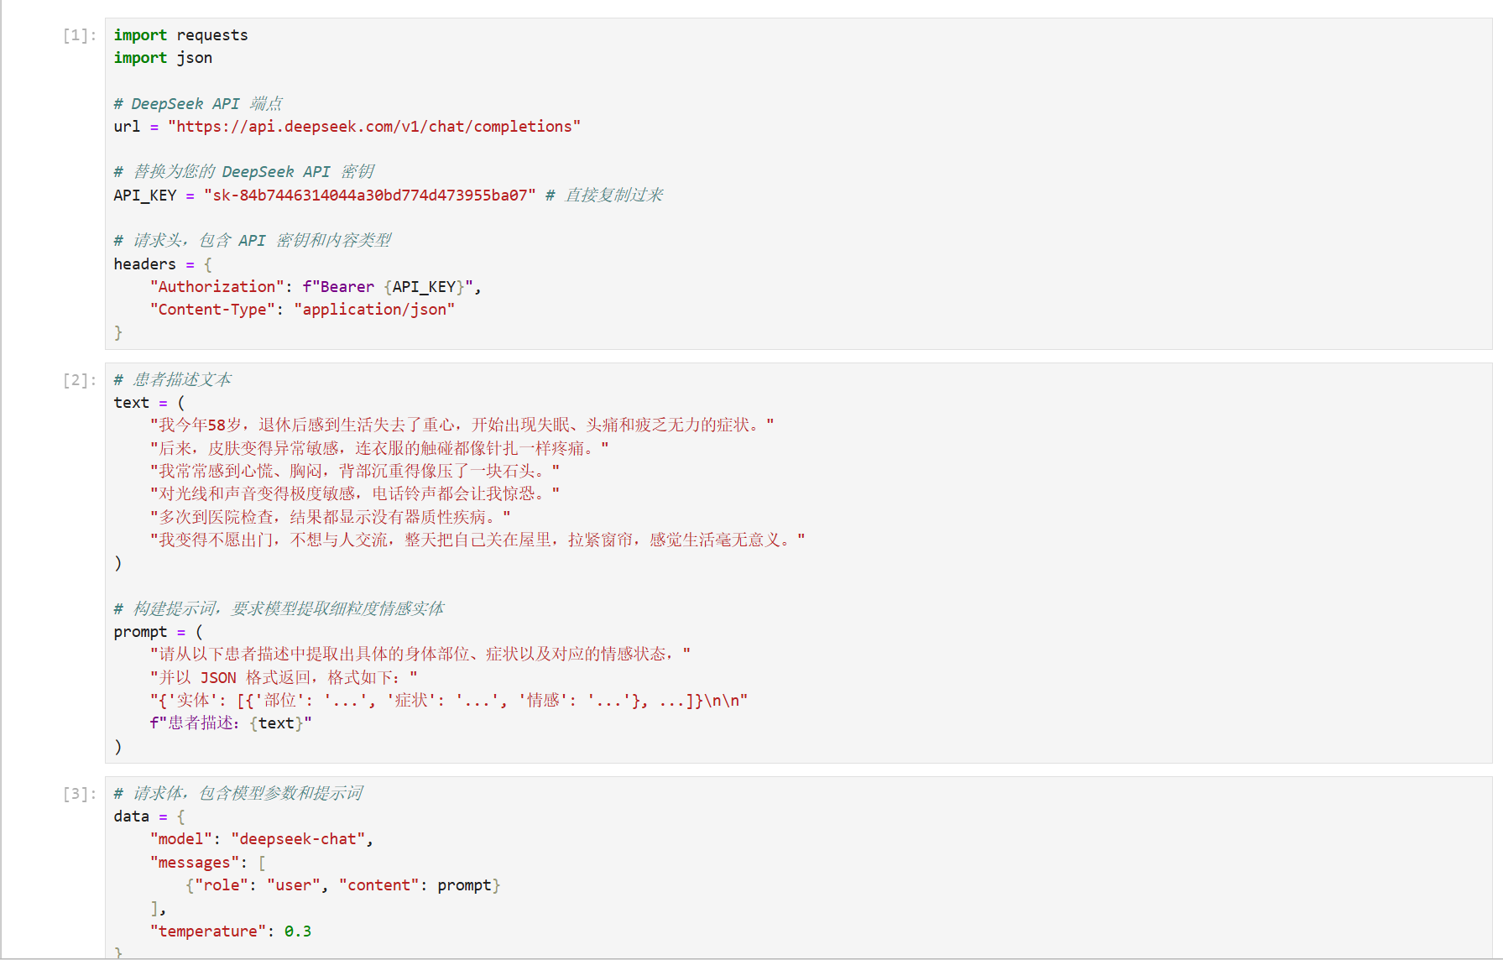
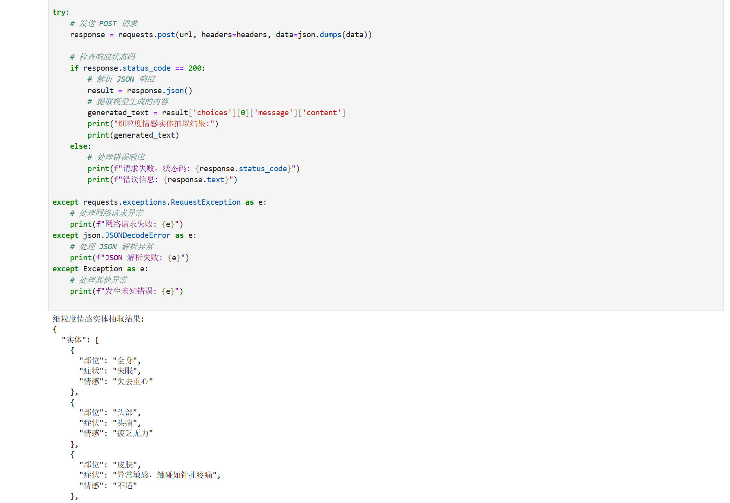
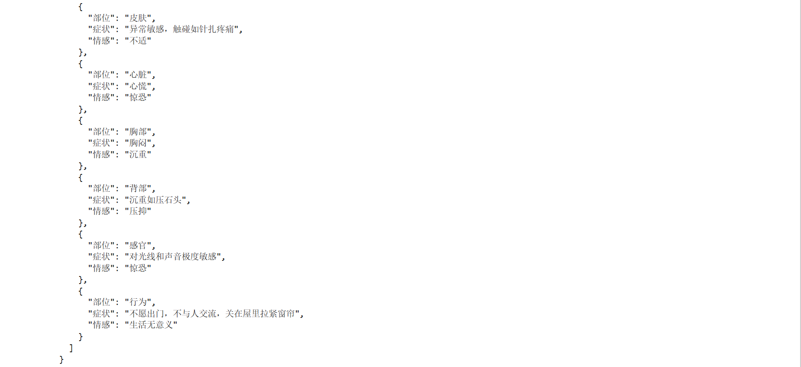
第四讲 情感分析
Analysis_3总结分析
1.配合使用大模型API,可辅助多领域工作
2.我认为大语言模型在识别患者的身体、心理、情感的工作中，表现良好

Slide 23
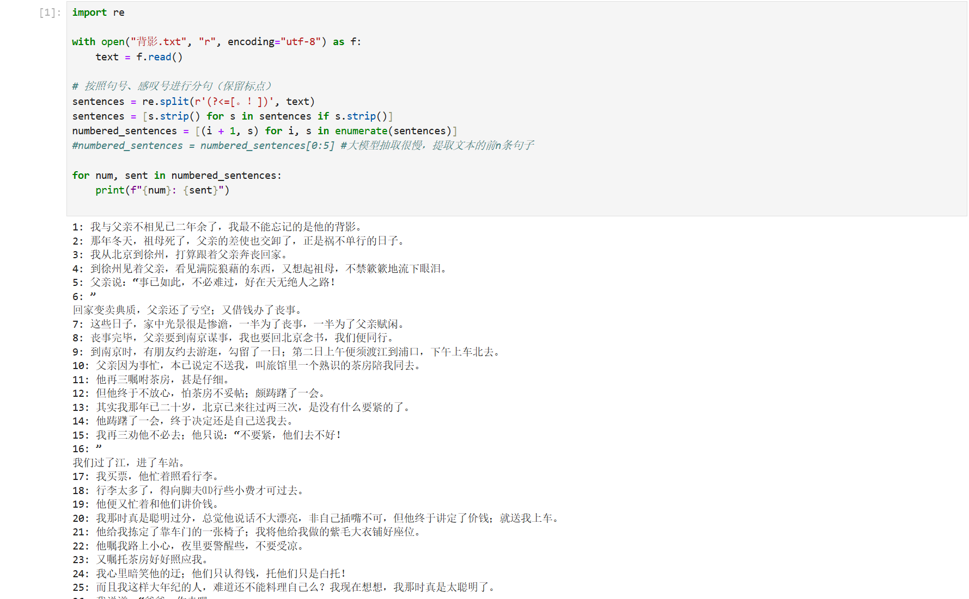
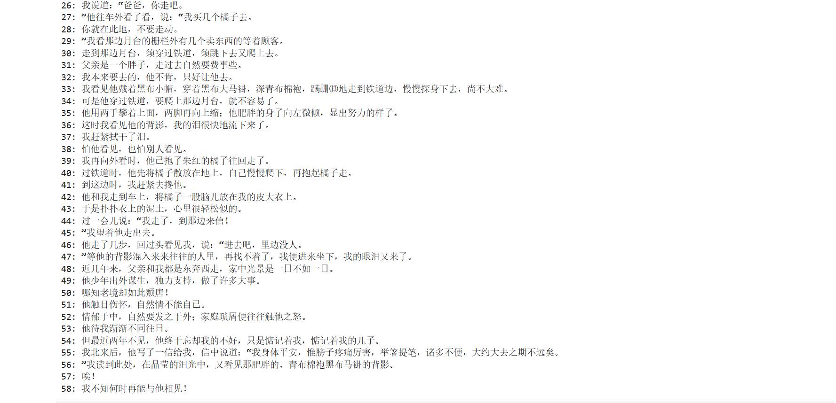
第四讲 情感分析

Slide 24
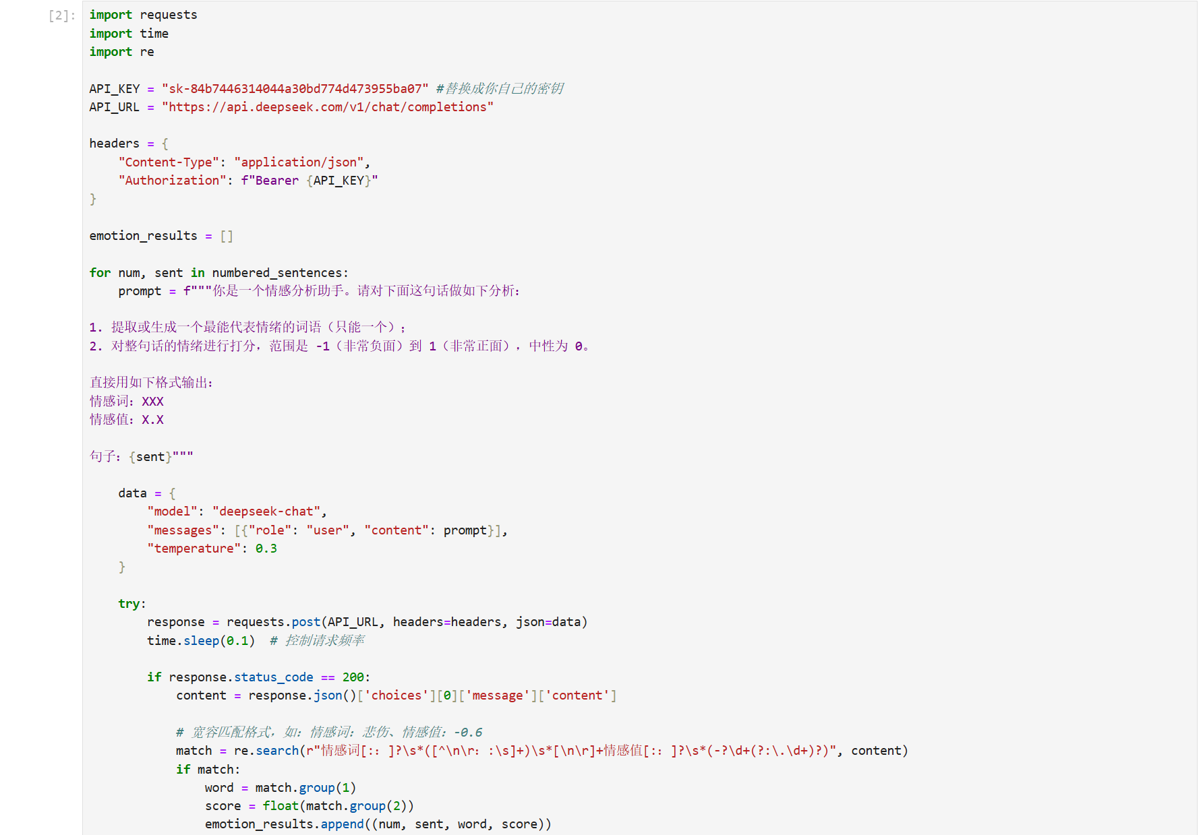
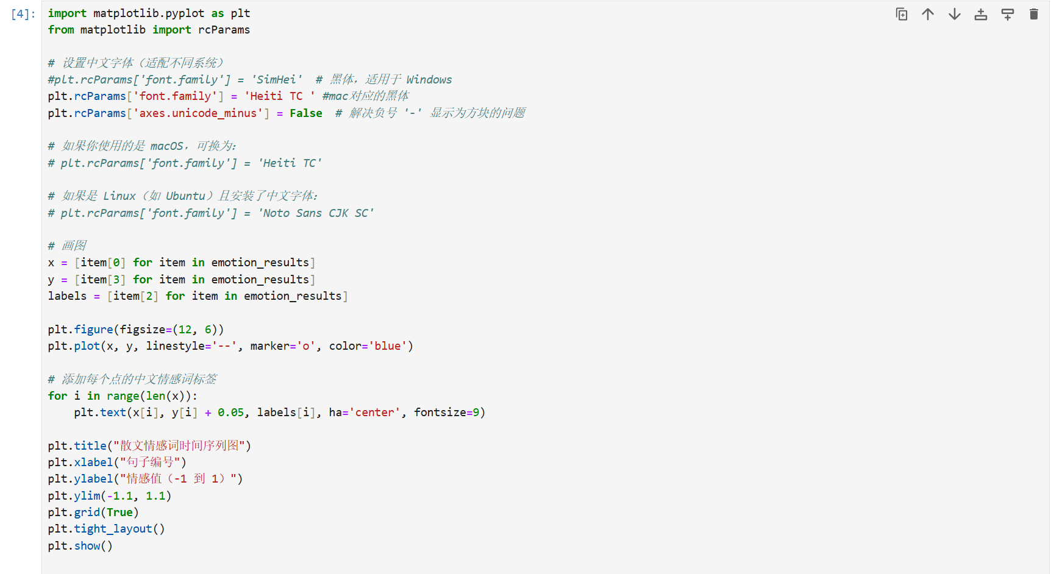
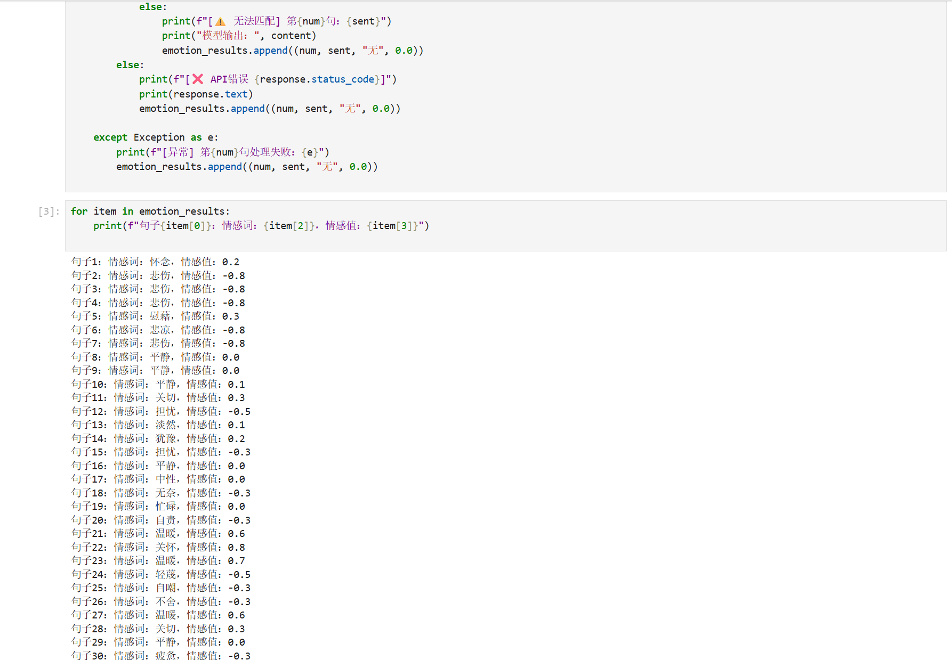
第四讲 情感分析

Slide 25
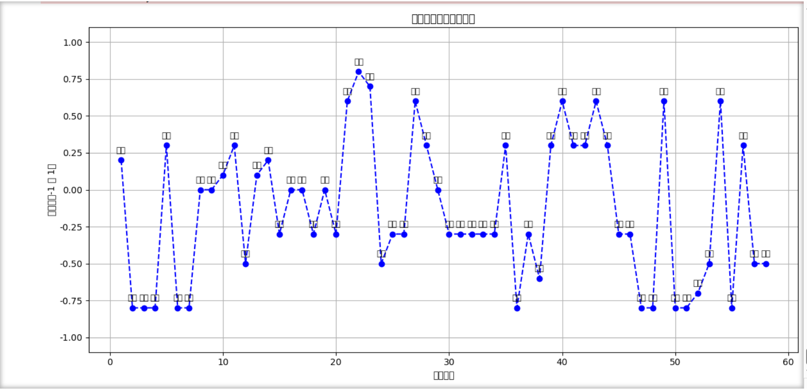
第四讲 情感分析
Analysis_4总结分析
1.使用大语言模型，可以提取句子，每句话中的情感词，或者隐含的情感实体；
2.用大语言模型可以计算出，每一个情感词或者情感词所在句子的情感得分
3.可使用大语言模型绘制可视化图表

Slide 26
第六讲 知识图谱理念
实际产业案例分析：使用3-5页PPT对“阿里商品大脑”、“美团大脑”、“丁香医生知识图谱”、“领英知识图谱”…其中任意一家机构/公司最新的知识图谱生态构建，进行简要介绍与分析。要求：需要是最新进展（不能复制课程PPT中的内容）；可以是一个简单的案例；有自己的评价。自由发挥。（营销、信管，都可以结合自己的专业兴趣，自由选择分析对象）

Slide 27
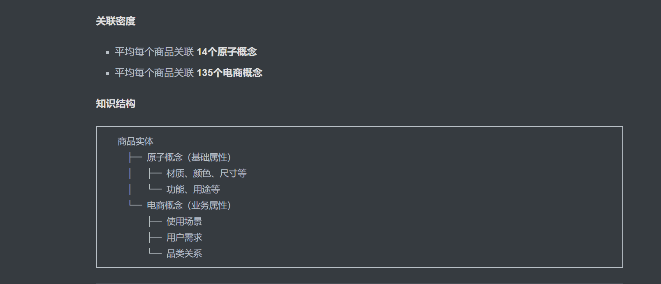
第六讲 知识图谱理念

Slide 28
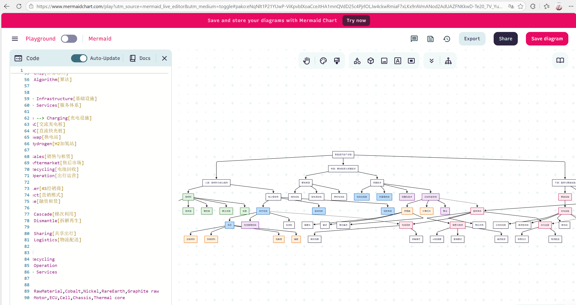
第六讲（2） 知识图谱工具
1.使用PPT中知识图谱链接平台，检索、截图（大词林等，可用的）；
ppt中网页均无法使用
1.在DeepSeek中提问：“为‘新能源汽车产业链’创建知识图谱，用Mermaid格式”
2.复制代码到 https://mermaid.live/

Slide 29
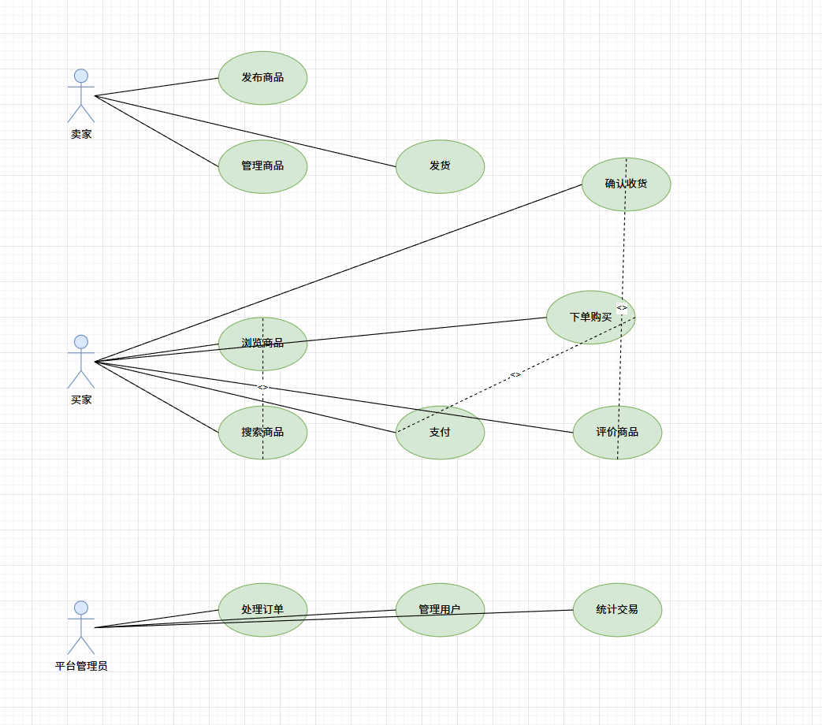
第六讲（2） 知识图谱工具
2.使用白板建模绘制一个你感兴趣的“知识图谱”，可以是人物关系，也可以是事物关系，或者概念之间的关系等等，并解释你绘制的图谱；

Slide 30
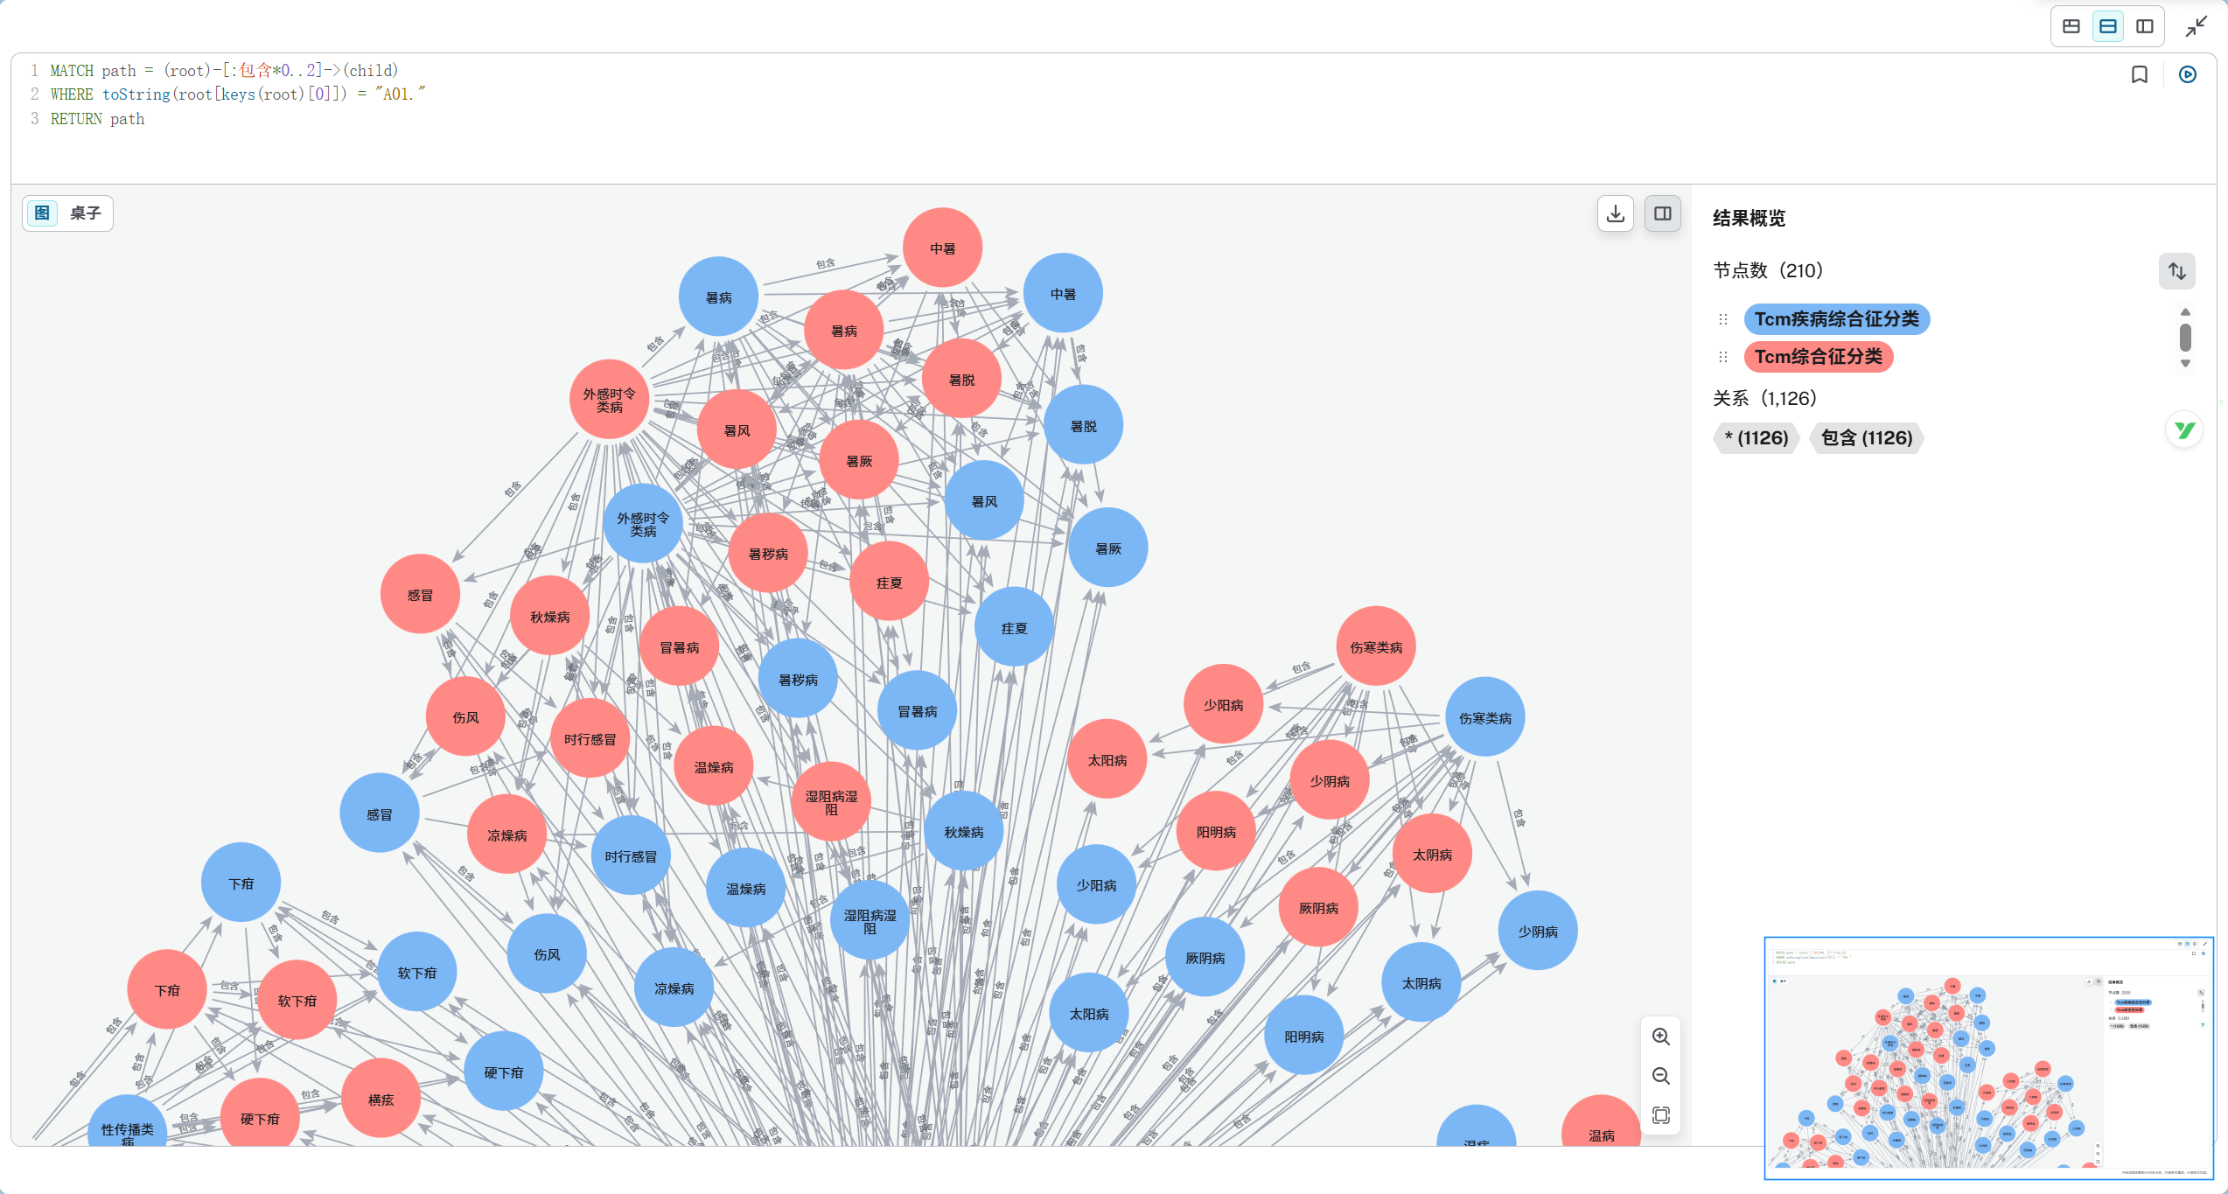
第六讲（2） 知识图谱工具
3.使用echarts中的关系图，绘制作业2）中的“知识图谱”。

Slide 31
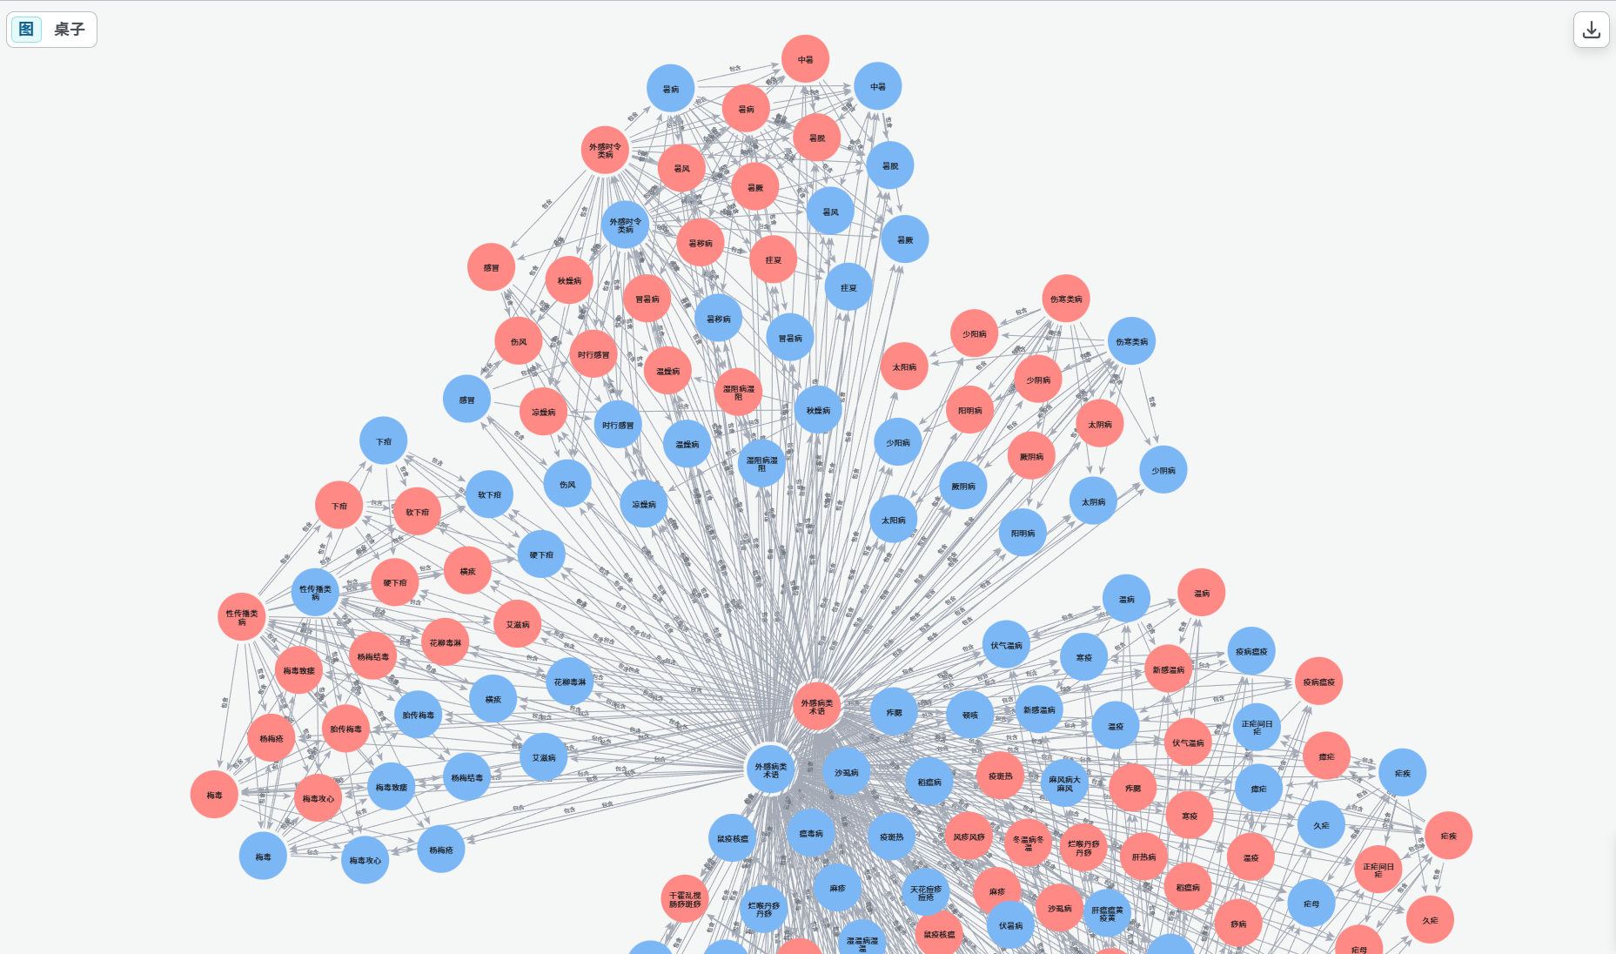
第六讲（2） 知识图谱工具
4.使用Neo4j（可在线版本），编程绘制一款（简单）知识图谱（内容不限）。

